Slide 1

Dr. Sandra Grigaravičiūtė
Okupacinių režimų veiklos tyrimo ir viešinimo skyriaus vyriausioji istorikė
Lietuvos gyventojų ginkluota ir neginkluota rezistencija. Teorija, praktinės užduotys, rekomendacijos

Slide 2

Mokymų 2024-12-09 medžiagos turinys
Ginkluotos ir neginkluotos rezistencijos samprata
Probleminis klausimas: disidentai ar rezistentai?
Leidinio „Lietuvos gyventojų genocidas“ elektroninio varianto panaudojimo galimybės tekstams, užduotims, savarankiškam tyrinėjimui
Priedai.
1 priedas. Modulis. Lietuvos gyventojų ginkluota ir neginkluota rezistencija (PDF)
2 priedas. Konteksto ir istorinio konteksto samprata filosofų, filologų, psichologų, istorikų darbuose bei istorinio konteksto suvokimo gebėjimų ugdymas istorijos pamokose (PDF)
3 priedas. Vardyno 1–6 tomų informacijos sąvadai (PDF)
4 priedas. Elektroninio leidinio „Lietuvos gyventojų genocidas“ naudotojo vadovas (PDF)
2

Slide 3
Mokymų tikslas
Mokymų tikslas – supažindinti leidėjus ir vadovėlių autorius su susisteminta informacija apie ginkluotą ir neginkluotą rezistenciją Lietuvoje, jos panaudojimo galimybes, kuriant tekstus, užduotis, formuluojant tyrimo užduotis moksleiviams.
3

Slide 4
1. Ginkluotos ir neginkluotos rezistencijos samprata
1.1. Pasipriešinimas ir jo klasifikacija
Lietuvos istoriografijoje jau klasika tapo pasipriešinimo laikotarpio suskirstymas į ginkluotą ir neginkluotą pasipriešinimą (M. Kareniauskaitė, L. Pušinskytė).
Toks skirstymas tinka tiriant ir antisovietinį, ir antinacinį pasipriešinimą.

Slide 5
Lijana Pušinskytė, remdamasi N. Gaškaitės, D. Kuodytės, A. Kašėtos ir B. Ulevičiaus bendru darbu, išskyrė tris pasipriešinimo rūšis 1946–1953 m.:
1) ginkluotą partizaninę kovą,
2) neginkluotą pogrindinę veiklą ir
3) pilietinį pasipriešinimą.
Skirstymas neprieštarauja kitų autorių pasiūlytiems, tačiau reikėtų išaiškinimo, kuo skiriasi neginkluota pogrindinė kova nuo pilietinio pasipriešinimo, nes abu pasipriešinimai priskirtini neginkluoto pasipriešinimo sričiai.

Slide 6
2022 m. gegužės 17 d. Lietuvos Respublikos Seimo priimtoje „Lietuvos Respublikos piliečių rengimo pilietiniam pasipriešinimui strategijoje“ (toliau – Strategija) nurodyta, kad pilietinis pasipriešinimas gali būti ir ginkluotas, ir neginkluotas (II skyrius, 5 straipsnis, 5.1.; 5.2.). Neginkluotas pilietinis pasipriešinimas apibrėžiamas, kaip „piliečių dalyvavimas valstybės gynyboje naudojant nekarines, nesmurtines priemones“, o ginkluotas pasipriešinimas – kaip „piliečių dalyvavimas valstybės gynyboje naudojant karines priemones“. Pilietinis pasipriešinimas strategijoje suprantamas kaip „piliečių veikla priešinantis agresijai – ginkluotos jėgos panaudojimui ar grasinimui panaudoti ją prieš Lietuvos Respublikos suverenitetą, teritorijos vientisumą ar politinę nepriklausomybę – ir okupacijai.“
6

Slide 7
Vytautas Tininis antisovietinę rezistenciją skirstė pagal pobūdį: aktyvi ir pasyvi. Aktyvi rezistencija suvokiama, kaip ginkluota, o pasyvi, – kaip neginkluota. Pasyvioji (neginkluota) rezistencija vertinama kaip pilietinis nepaklusnumas, pasireiškiantis politinėje, religinėje ir ekonominėje srityse.
Pasyvios rezistencijos terminą vartoja Dalia Dapkutė, Kęstutis Girnius, Algirdas Vokietaitis. Mindaugas Pocius kritiškai vertina „pasyvios rezistencijos“ terminą. Jis teigia, kad „šis terminas netinkamas, tikslesnis – neginkluotas arba nesmurtinis pilietinis pasipriešinimas“.
7

Slide 8
Pasipriešinimo klasifikacija galima ir pagal pasipriešinimo dalyvių keltus tikslus, t. y., kokių tikslų siekiama, pvz., politinių, ekonominių, socialinių, kultūrinių.
Ginkluoto pasipriešinimo vienas iš tikslų nurodomas – „atkurti nepriklausomą Lietuvos valstybę“, kiti įvairuoja, pvz., „nusikratyti okupantų priespauda“, „kovoti prieš blogį – komunizmą“, „kovoti prieš sovietinį genocidą“ (žr. 1 lentelę).
8

Slide 9
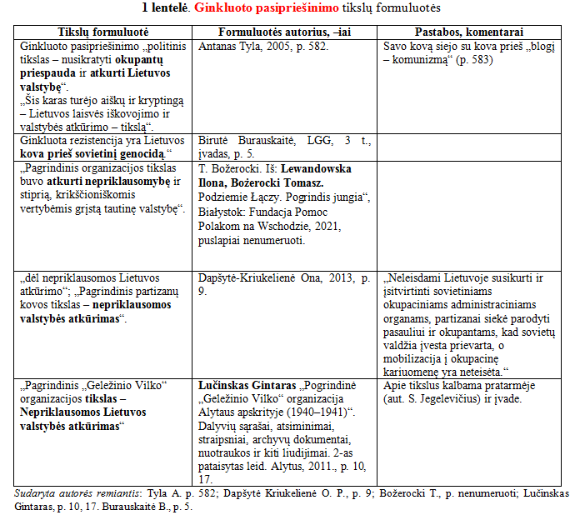

Slide 10
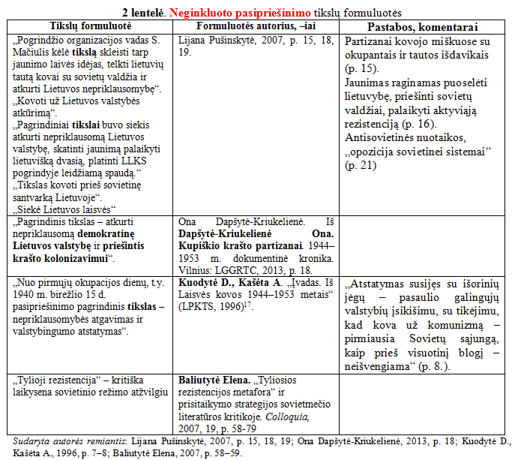
Neginkluoto pasipriešinimo tikslai buvo įvairesni, – pradedant politiniais ir baigiant socialiniais ir kultūriniais, kaip pvz., „tylioji rezistencija“ – kritiška laikysena sovietinio režimo atžvilgiu (žr. 2 lentelę).

Slide 11
Pasipriešinimą galima klasifikuoti ir pagal tai, pažeidžiami ar nepažeidžiami okupacinio režimo metu galiojantys įstatymai. Taip pat pagal masiškumo kriterijų, – masinis ir ne masinis.
Galimas ir dar vienas skirstymas – organizuotas ar neorganizuotas (individualus, atsitiktinis) pasipriešinimas. Klasifikacijos kriterijumi gali būti ir pasipriešinimo objektas, t. y. kam yra priešinamasi, – okupacijai, sovietiniam gyvenimo būdui, spaudos cenzūrai, „blogiui – komunizmui“.

Slide 12
Klasifikuoti pasipriešinimą galima būtų ir pagal veiklas, veiklos kryptis ir / ar formas. Lijana Pušinskytė išskyrė tris neginkluoto pogrindžio veiklos formas:
1) praktinę pagalbą partizanams;
2) neginkluotą protestą prieš okupaciją (atsišaukimų, proklamacijų platinimas, laikraščių leidimas, trispalvių vėliavų kėlimas);
3) savarankišką tautinę veiklą (liberalioji ir katalikiška šviečiamoji).

Slide 13
Galima klasifikacija pagal veiklos pobūdį, kaip veikiama (slaptai, pogrindyje ar viešai). Disidentai, lietuvių organizacijos užsienyje. Pavyzdžiu galėtų būti Lietuvių rezistencinė santarvė buvo įkurta ant Bendro demokratinio pasipriešinimo sąjūdžio Užsienio delegatūros pamatų. Iš pradžių buvusi slapta, tada tapusi vieša.
Slaptos organizacijos pagrindinė funkcija turėjo būti ryšių su kraštu palaikymas, koordinavimas, moralinis ir materialinis rezistencijos rėmimas iš užsienio. Slaptai daliai pasiūlytas pavadinimas Rezistencinė tarnyba (Lietuvos rezistencinė tarnyba užsienyje; Dubysa įsteigiama 1950 m. liepos 22 d.), viešai organizacijai – Lietuvių rezistencinė santarvė (LRS įkurta Londone 1950 m. rugsėjo 8 d.). Dubysos funkcija – ryšiai su kraštu ir užsienio žvalgybomis. LRS funkcija – parama rezistencijai. Skyriai JAV, Argentinoje, Venesueloje, Kolumbijoje, Australijoje, Prancūzijoje, Anglijoje.

Slide 14
Iš pateikto pavyzdžio matyti, kad pasipriešinimas gali būti suskirstytas ir pagal geografinį principą, kur jis vyko: Lietuvoje (okupuotos Lietuvos teritorijoje), užsienio šalyse (pvz., JAV, Vokietijoje), Sovietų Sąjungos teritorijoje (pvz., sukilimas Kengyre).
Dėl pasirinktų skirtingų kriterijų, skiriasi ir pasipriešinimo (-ų) klasifikacija.

Slide 15
1.2. (Ne)ginkluoto pasipriešinimo chronologija ir periodizacija
Iš esmės visi istorikai sutinka, kad ginkluoto pasipriešinimo pradžia yra 1944 m. liepos mėnuo, kai Raudonoji armija įžengė į Lietuvos teritoriją. Tačiau Dalia Kuodytė ir Algis Kašėta linkę ir neginkluoto ir ginkluoto pasipriešinimo datą paankstinti, laikyti ja 1940 metus.
Skiriasi tik istorikų nurodoma ginkluoto pasipriešinimo pabaigos data. Pavyzdžiui istorikas Antanas Tyla, remdamasis 1996–2000 m. išleistais ginkluoto pasipriešinimo tyrėjų darbais, partizaninio karo pabaigą datuoja 1954 m.

Slide 16
Kęstutis Girnius ginkluoto pasipriešinimo pabaigos data nurodo 1952 metus.
Ginkluoto (partizaninio) pasipriešinimo periodizacija atskiruose Lietuvos regionuose įvairuoja, dėl vietinės specifikos (apie tai toliau tekste), tačiau chronologija, dažniausiai, sutampa su oficialiąja.
Oficialiajame pasakojime įsitvirtino 1944–1953 m. ginkluoto pasipriešinimo chronologinės ribos. Jos yra nurodomos ir akademiniuose ir mokymuisi skirtuose leidiniuose (vadovėliuose, metodinėse priemonėse).

Slide 17
Ginkluoto pasipriešinimo periodizacija, pateikiama skirtingų istorikų, skiriasi dėl dviejų priežasčių: pasirenkamų periodizacijos kriterijų ir vietos ypatybių (pvz., Klaipėdos krašte, nuo 1950 m. – rajone, ginkluotas pasipriešinimas prasidėjo vėliau).
Periodizacijai, dažniausia, yra pasirinkti keturi kriterijai:
1) kovų intensyvumas,
2) kovų būdai,
3) bendros vadovybės kūrimas,
4) kovos struktūrų centralizacija.

Slide 18
Pagal šiuos kriterijus 1944–1953 m. laikotarpis skirstomas į tris etapus:
1) 1944 m. liepa–1947 m. sausis (intensyviausių kovų, jėgų persigrupavimo, pradinis struktūrų kūrimo etapas, taip pat vyriausiosios vadovybės formų paieškos);
2) 1947 m. sausis–1948 m. lapkritis (aukštesnių kovos struktūrų – sričių – susiformavimo, karinio ir politinio veikimo derinimo, vyriausiosios vadovybės idėjos brandos etapas;
3) 1948 m. lapkritis–1953 m. pavasaris (galutinė karinių struktūrų centralizacija, sukurta vyriausioji vadovybė, suformuotos karinės ir politinės organizacijos nuostatos).

Slide 19
Tačiau galimi ir kiti periodizacijos kriterijai ar jų kombinacijos.
K. Girnius pasirinko du partizanų kovų periodizacijos kriterijus – partizanų kasdienybę ir centrinės vadovybės sukūrimą.
D. Kuodytė ir A. Kašėta 1996 m. leidinyje „Laisvės kovos 1944–1953 metais“, pateikdami (ne tik ginkluoto) pasipriešinimo periodizaciją 1940–1953 m., rėmėsi pasipriešinimo formų ir pasipriešinimo intensyvumo kriterijais.

Slide 20
D. Kuodytė ir A. Kašėta Išskyrė tris etapus:
1940–1941 m. (etapas pasibaigęs ginkluotu sukilimu ir Laikinosios vyriausybės sudarymu).
1941 m. pabaiga–1944 m. vidurys (antinacinio, pogrindinio (neginkluoto) pasipriešinimo etapas, kai veikimas reiškėsi tiek organizuotomis politinėmis nuostatomis (pvz., mobilizacijos boikotu), pogrindinių organizacijų su savo programomis kūrimusi, atsišaukimų, slaptos spaudos platinimu).
1944–1953 m. (ginkluoto partizanų pasipriešinimo etapas, kai buvo apibendrinta dviejų pirmųjų etapų patirtis, pritaikyta prie naujų sąlygų ir derinama su kitomis, aštresnėmis kovos formomis).
Mano manymu, A. Kašėtos ir D. Kuodytės pateikta periodizacija yra pagal kriterijų, – kam yra priešinamasi: pirmajai sovietinei okupacijai, nacių okupacijai (antinacinis pasipriešinimas), antrajai sovietų okupacijai.

Slide 21
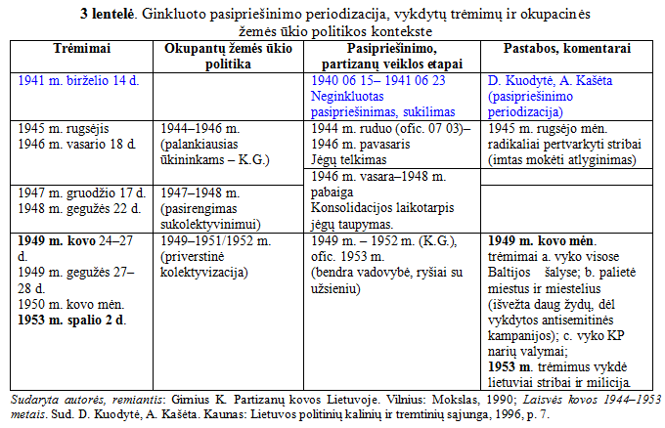

Slide 22
Ona Dapšytė-Kriukelienė, remdamasi (ne)organizuotumo arba bendros vadovybės (ne)buvimo kriterijumi, pateikia periodizaciją, kuri, jos teigimu, įsitvirtinusi istoriografijoje:
„1) spontaniškas visos tautos pasipriešinimas okupacijai (1944 m. liepa–1946 m. gegužė);
2) gerai organizuotų partizanų junginių kova prieš okupacinės valdžios įsitvirtinimą krašte (1946 m. gegužė–1948 m. lapkritis);
3) vieningos partizanų karinės ir politinės vadovybės koordinuojama veikla ir pasipriešinimo nuslopinimas (1948 m. lapkritis–1953 m. gegužė).“
Chronologija pateikta, remiantis N. Gaškaitės knyga „Pasipriešinimo istorija 1944–1953 metais (Vilnius, 2006, p. 14, 20). Kupiškio krašto partizanų pasipriešinime ji išskiria tris laikotarpius:
pirmasis – 1944–1945 m.,
antrasis – 1946–1948 m.,
trečiasis – 1949–1953 m.

Slide 23
Vaclovas Slivinskas knygoje „Partizaninis judėjimas Vidurio Lietuvoje“, remdamasis trimis kriterijais – kovų intensyvumo, kovų būdų ir bendros vadovybės kūrimo, išskyrė tris etapus. Pirmasis etapas (1944–1946) – intensyviausios kovos, didžiausių kautynių su okupacine kariuomene metai.
Antrasis etapas (1946–1948) – vengiama atvirų kautynių su daug gausesniais NKVD daliniais, ieškoma ryšių su vakarais, aktyviai kuriama bendra pasipriešinimo vadovybė.
Trečiasis etapas (1948–1953) – partizaninio pasipriešinimo silpnėjimo, centrinės vadovybės sukūrimo laikotarpis.

Slide 24
„Antitarybinės“ lietuvių kovos periodizaciją yra pateikę istorikas Liudas Truska. Jis antitarybinėje kovoje išskyrė keturi etapus.
Pirmasis, kaip D. Kuodytės ir A. Kašėtos, 1940–1941 m., jis pavadintas – LAF`o.
Antrasis, pokario partizanų 1944–1953 m.
Trečiasis, disidentų, – 7-ojo dešimtm. pabaiga–1988 m. pradžia.
Ketvirtasis – Sąjūdžio – 1988 m. birželis–1991 metai.

Slide 25
Klasika tapusi periodizacija pateikta leidinyje „Lietuva 1940–1990: okupuotos Lietuvos istorija“. Ginkluotas pasipriešinimas, remiantis kasdienės partizanų veiklos pobūdžio (tas pat, kaip K. Girniaus) kriterijumi, skirstomas į tris laikotarpius:
1) 1944 m. vasara–1946 m. vasara;
2) 1946 m. vasara–1948 m. pabaiga;
3) 1949–1953 m.
Vyriausios vadovybės kūrimą, kaip universalų kriterijų, leidinio autoriai atmetė, nes „šis kriterijus nepritaikomas skirtingiems partizanų sluoksniams“.

Slide 26
1.3. Ginkluotą ir neginkluotą rezistenciją paskatinę veiksniai, prielaidos, priežastys, motyvai
Šiame tekste sąvoka „veiksnys“ yra suvokiama, kaip – skatinamoji priežastis, faktorius; sąvoka „prielaida“ – iš anksto priimama, numanoma sąlyga (LKŽ, p. 608); pradinis samprotavimo teiginys, kuriuo remiamasi darant išvadą; sąvoka „priežastis“ – reiškinys dėl kurio įvyksta kitas reiškinys (LKŽ, p. 612); sąvoka „motyvas“ – skatinamoji priežastis, pagrindas kuriam nors veikimui; įrodymas, argumentas (LKŽ, p. 410).

Slide 27
Istorikas Antanas Tyla išskiria du ginkluotos rezistencijos veiksnius:
1) prievartinę lietuvių mobilizaciją į okupacinę kariuomenę;
2) masines represijas – Lietuvos valstybės tarnautojų, visuomeninių organizacijų, Katalikų Bažnyčios dvasininkų.
Ginkluoto pasipriešinimo priežastis / veiksnius (sąvokos vartotos kaip sinonimai) išsamiai yra išanalizavęs Kęstutis Girnius. Jis pateikė ir kitų istorikų įvardytas ginkluoto pasipriešinimo priežastis / veiksnius.

Slide 28
J. Brazaitis išskyrė penkis veiksnius (skatinusius asmenis stoti į partizanus):
1) ankstesnės sovietinės okupacijos patirtį, kuri parodė, kad su sovietine valdžia neįmanoma sugyventi tiems, kurie siekė savo tautai nepriklausomybės, gerovės, bent šiek tiek sąžinės laisvės;
2) pasipriešinimo sąjūdį, išsiplėtusį krašte vokiečių okupacijos metais, skatinusį panašią veiklą tęsti prieš komunistus;
3) Lietuvoje vyravusį įsitikinimą, kad antroji bolševikų okupacija ilgai netruks, nes Vakarai įvykdys Atlanto chartos pažadus, sugrąžinti nepriklausomybę dėl karo jos netekusioms šalims. Jį stiprino vokiečių okupacijos metu leista pogrindžio spauda;
4) siekį apginti gyventojus nuo Raudonosios armijos (toliau – RA) ir sovietinio saugumo siautėjimo, plėšikavimo, prievartavimo;
5) siekį išvengti suėmimo ar mobilizacijos į sovietinę kariuomenę.

Slide 29
Panašius penkis veiksmus išskyrė ir V. Vardys. Pastarasis išskyrė ir vieną kitokią priežastį – „Lietuvos karininkų ir inteligentijos sluoksniuose išlikusį tautinį idealizmą ir teigiamą nusistatymą Vakarų atžvilgiu“.
Pats K. Girnius mano, kad veiksnys yra vienas, tik turintis kelis elementus (sovietinis teroras; masinė mobilizacija į RA; areštai; išbuožinimai / nubuožinimai; smurto veiksmai (aukos). Taip pat įvardijo keturis pagrindinius veiksnius, kurie paskatino jaunus vyrus išeiti partizanauti:
1) pirmosios bolševikų okupacijos ir vokiečių okupacijos patirtis;
2) nežabotas sovietinis teroras pirmaisiais pokario metais;
3) Vakarų intervencijos viltis;
4) patriotizmas.

Slide 30
Knygos „Tremtis ir rezistencija Klaipėdos rajone“ sudarytoja išskyrė šešias ginkluoto partizanų pasipriešinimo priežastis (Žemaičių ir Kęstučio apygardoje).
Pirmoji – pirmosios sovietų okupacijos patirtis, nepamiršti 1940–1941 m. trėmimai, žudynės pirmosiomis karo dienomis (Kaune, Raseiniuose, Panevėžyje, Zarasuose).
Antroji – tikėjimas Atlanto chartijos pažadais, atkurti nepriklausomybę dėl karo jos netekusioms šalims. Tai lietuviams įkvėpė laisvės viltį. Mini Amerikos balsą (1951 m. vasario 16 d.), jo politinius komentarus. (Šis argumentas nelabai įtikina, nes pasipriešinimas prasidėjo anksčiau, pradėtas transliuoti Amerikos balsas).
Trečioji – prievartinė mobilizacija į okupacines karines pajėgas, 1944 m. mobilizacija, kurią vykdė frontų ir armijų atsargos šaulių pulkai, vėliau – rajonų kariniai komisariatai (nuoroda į Kęstutį Kasparą. Lietuvos karas, 1999, p. 163).

Slide 31
Ketvirtoji – politinis persekiojimas, prevenciniai suėmimai, perfiltravimas (kai žmonės išvežti į filtracinius lagerius).
Penktoji priežastis – plėšimai, įteisinti specialia „Direktyva dėl likusių be šeimininkų dvarų ir ūkių“; kariniai daliniai galėjo juos užimti. Todėl plėštos sodybos kaime, parduotuvės, butai, įstaigos miestuose, žemės ūkio inventorius ir gamyklų įrengimai išvežami. Minimos ūkininkams paskirtos maisto pristatymo ir kitos prievolės, prievartiniai darbai, žemės nusavinimas į valstybinį fondą, prievartinis paskolų obligacijų pasirašymas (manyčiau, kad pastarąjį teiginį reiktų atskirti į atskirą priežastį).
Šeštoji priežastis – patriotizmas, kurį sukėlė per pirmą okupaciją uždrausti Lietuvos Respublikos valstybiniai simboliai; žmonės saugojo vėliavas 1918–1940 m. išleistas knygas.

Slide 32
O. Dapšytė-Kriukelienė išskyrė tiesiogines ir netiesiogines priežastis: tiesioginės – 1941 m. patirti sovietinės okupacijos žiaurumai (teroras, masiniai trėmimai, trėmimai ir kitos okupantų priemonės), netiesioginės – mobilizacija į okupacinę kariuomenę.
Tiesioginės detalizuotos, tai – okupacinio režimo politika, pasireiškusi politiniu persekiojimu („Pastovūs NKVD kariuomenės siautėjimai, miškų šukavimas, partizanų ir beginklių civilių žmonių, kuriuos priskirdavo partizanų kategorijai, žudynės daugelį paskatino apsispręsti priešintis ginklu, telktis į partizanų būrius“), plėšikavimu krašte, vėliau – kolūkių kūrimu; gyventojų patriotizmas, pasiryžimas ginti tėvynę nuo okupantų; „siekis nuplauti pirmosios sovietų okupacijos gėdą, kai Lietuvos kariuomenė nepasipriešino okupantams“; viltis sulaukti Vakarų paramos („Tikėjosi, kad Vakarai ilgainiui įvykdys Atlanto chartijos pažadus sugrąžinti nepriklausomybę dėl karo netekusioms tautoms“).

Slide 33
D. Kuodytė ir A. Kašėta įvardijo keturias prielaidas, subrandinusias ginkluotą partizaninį pasipriešinimą:
1) nepriklausomos valstybės 20-metis;
2) spontaniškas pasipriešinimas 1940–1941 m., pasibaigęs sukilimu;
3) antinacinė rezistencija;
4) pirmosios sovietinės okupacijos patirtis, sovietų vykdytas teroras, represijos.
Lewandowska Ilona, Bożerocki Tomasz edukacijai skirtoje priemonėje „Podziemie Łączy. Pogrindis jungia“, išskyrė kelias pasitraukimo į miškus priežastis. Viena jų – siekis išvengti įtraukimo į Raudonąją armiją, kita – represijų. Armijos krajovos „svarbiausias <...> uždavinys buvo apsaugoti gyventojus nuo sovietinio teroro.“.

Slide 34
Istorikė Daiva Dapkutė analizavo vėlesnio laikotarpio rezistencinės organizacijos susikūrimo priežastis. Jos teigimu, Užsienio rezistencinės santarvės susikūrimą sąlygojo:
1) tarptautinės situacijos pokyčiai;
2) užsienio žvalgybų (anglų, švedų, amerikiečių) įtaka;
3) ryšiai su krašto rezistencija;
4) sovietų saugumas.

Slide 35
Neginkluoto pasipriešinimo ištakas ir veiksnius išsamiai išanalizavo Monika Kareniauskaitė. Prieš analizuodama ištakas ir priežastis pateikė savąją priežasčių sampratą:
„Priežastys apima ir „įvykius, procesus, kurie įvairiais laikotarpiais buvo tarsi gaivaus vėjo gūsis, palaikęs Lietuvos neginkluotąjį pasipriešinimą, jo plėtrą, skatinęs įsitraukti ir naujus žmones, taigi neleidęs jam užgesti ir kurstęs Lietuvos neginkluotojo pasipriešinimo ugnį per visą antrąją sovietų okupaciją“.

Slide 36
Pirmoji priežastis – Lietuvos valstybingumo praradimas ir okupacinių režimų teroras.
Antroji priežastis – partizaninis karas, pasipriešinimo tradicijos tęstinumas (žr. 4 lentelę).
Trečioji priežastis – „žodinė tradicija, tikrovė, gyvenamosios aplinkos stebėjimas“.
Ketvirtoji priežastis / motyvas – istorinė atmintis ir siekis ją išsaugoti tautinę tapatybę.
Penktoji priežastis – pokyčiai Lietuvos visuomenėje XX a. 6 deš. pradžioje, kuomet suvokta, kad nėra veiksnių galinčių susilpninti sovietinę sistemą (sunaikinta ginkluota rezistencija).

Slide 37
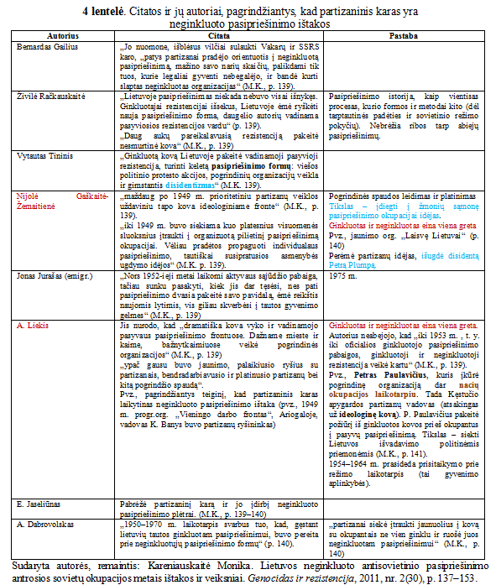

Slide 38
Neginkluotam pasipriešinimui, ypač katalikiškam, poveikį darė (įvardijama, kaip priežastis) Sovietų Sąjungos disidentai ir disidentinis judėjimas. Įtaką / poveikį darė įvykiai Lenkijoje, Vengrijoje, Prahoje.
Pasipriešinimą sovietinei santvarkai skatino:
1) socialinis ir ekonominis nesaugumas (tremtiniams ir buvusiems politiniams kaliniams);
2) negalėjimas įsitvirtinti gyvenime;
3) finansinio stabilumo siekis;
4) pasipiktinimas sovietine tikrove;
5) nepasitenkinimas kolektyvizacija;
6) pasipiktinimas nomenklatūros privilegijomis;
7) žmogaus teisių pažeidimai.

Slide 39
Prie poveikį neginkluotam pasipriešinimui dariusių veiksnių M. Kareniauskaitė priskyrė iš lagerių parsivežtą patirtį, režimo pokyčius (atšilimas, destalinizacija, restalinizacija), sovietinę cenzūrą, ateistinę politiką, dvasininkų represavimą, rusinimo politiką. Įtakas neginkluotam pasipriešinimui įžvelgė Vakarų kultūroje (hipių subkultūra), užsienio radijo transliacijose.

Slide 40
1.4. Pasipriešinimo veiklos, jų klasifikacija
Visas pasipriešinimo rūšis (ir ginkluotą ir neginkluotą) vienija leidybinė ir idėjų skelbimo veikla. Partizanai leido spaudą pogrindyje. Joje skleidė „laisvės siekius, stiprino tautiečių pasipriešinimo okupacijai savimonę“. L. Pušinskytė įvardijo tai, kaip neginkluotą protestą prieš okupaciją. Disidentai taip pat leido spaudą (savilaida).

Slide 41
K. Girnius ginkluotos kovos veikloms priskyrė:
  kovą su NKVD daliniais, kariuomene, išdavikų represavimą, pasalas, miestelių užpuolimą, o neginkluotoms partizanų veikloms – vietos valdžios rėmėjų drausminimą (pvz., valdžios pareigūnų);
  laisvės ir nepriklausomybės vilties palaikymą, rinkimų boikotą, ryšių su užsieniu palaikymą, spaudos leidybą, pasyvios rezistencijos organizavimą, atsargos partizanų telkimą.
Panašias ginkluotos kovos veiklas mini ir kiti autoriai, – O. Dapšytė-Kriukelienė (dar ir rinkiminių apylinkių užpuldinėjimą), D. Kuodytė ir A. Kašėta (dar ir pozicinį mūšį). Taip pat ir neginkluotos.

Slide 42
Tarp veiklų minimi:
1) ryšių tarp apygardų palaikymas;
2) partizanų spaudos platinimas („Partizanų kova“ (1947–1951), „Pragiedruliai“ (1947–1948), satyrinis žurnalas „Istrebiteljada“, neperiodinis „Neįveiksi, sūnau, šiaurės“, „Pavergtos Šventosios kloniais“, „Bočių keliais“ (1947–1949 m.), „Laisvės kova“ (1950–1952 m.);
3) atsišaukimų leidimas ir platinimas;
4) sovietinių vadų portretų plėšymas.
D. Kuodytė ir A. Kašėta mini: partizanų akcijas prieš klubus, skaityklas, bibliotekas; buvo naikinama literatūra, okupantų naudota kaip dvasinės sovietizacijos priemonė.

Slide 43
Pasyviosios rezistencijos veikloms K. Girnius priskyrė:
1) tylų ir pavienį valdžios nurodymą sabotavimą;
2) pasikalbėjimą su patikimais draugais apie reikalą, ką nors daryti;
3) priklausymą organizacijai, su mažiau ar daugiau nustatyta struktūra ir veiklos planu, struktūra ir veiklos gairėmis, kurių narių daugumą sudarė legaliai gyvenantys ir aktyviai nesipriešinantys žmonės, kurie nejautė esą tiesiog pavaldūs bet kuriam partizanų daliniui.

Slide 44
L. Pušinskytė išskyrė tris neginkluoto pogrindžio veiklos formas:
1) praktinę pagalbą partizanams;
2) neginkluotą protestą prieš okupaciją (atsišaukimų, proklamacijų platinimas, laikraščių leidimą, trispalvių vėliavų kėlimą);
3) savarankišką tautinę veiklą (liberalioji ir katalikiška šviečiamoji).
O. Dapšytė-Kriukelienė, D. Kuodytė ir A. Kašėta neginkluotos kovos veikloms priskyrė politines priemones (rinkimų boikotavimą; atsišaukimų platinimą; kovą prieš kolūkių kūrimą). O. Dapšytė-Kriukelienė įvardija šias antisovietinės pogrindinės rezervinės organizacijos veiklas: žvalgybinės informacijos rinkimą, veikiančių partizanų junginių saugumo užtikrinimą, materialinės pagalbos teikimą, ryšių tarp partizanų palaikymą.

Slide 45
Lietuvos laisvės kovotojų sąjungos (LLKS, 1942–1943 m.; antinacinis pasipriešinimas) veiklų tarpe Algirdas Vokietaitis mini pogrindinės spaudos leidimą, platinimą, ryšių su užsieniu palaikymą ir LLKS atstovavimą Vakaruose.

Slide 46
1.5. Ginkluoto pasipriešinimo vertinimai istoriografijoje
O. Dapšytė-Kriukelienė, vertindama ginkluotą pasipriešinimą akcentuoja moralinius dalykus:
1) „partizanų kovos nors ir neatnešė Lietuvai laisvės, bet apgynė Lietuvos valstybės garbę“;
2) „partizanų pasėtos laisvės ir nepriklausomybės idėjos nežuvo, perėjo į pasyvią rezistenciją, kuri pasireiškė įvairiais būdais ir atvedė į 1990 m. kovo 11-ąją, kai Lietuvos Aukščiausiosios Tarybos – Atkuriamojo Seimo buvo priimtas Lietuvos nepriklausomybės atkūrimo aktas“.
D. Kuodytė ir A. Kašėta ginkluotą pasipriešinimą vadina „aštriausia, kulminacine kovos forma – objektyviu reiškiniu, logiška istorinio konteksto išraiška“.

Slide 47
N. Gaškaitė svarstė, – „aktyvus pasipriešinimas pavergėjui sumažino, ar padidino mūsų tautos nuostolius?“ ir atsakė, kad „vienu atžvilgiu, be abejo, padidino, nes tai pareikalavo daug aukų. Tačiau kitu atžvilgiu, be abejo, sumažino, nes priešas, pajutęs, kokią reakciją sukelia tautos smaugimas, buvo priverstas skaitytis bei susiaurinti ir sulėtinti savo planus, kuriuos jis buvo paruošęs tautos naikinimui“.
Aiškindamasi, kodėl tauta pakilo į ginkluotą kovą istorikė priėjo išvadą, kad „tauta pakilo į kovą gindama savo žmogiškąjį vertingumą, gindama tai, kas visiems laisviesiems ir doriesiems žmonėms yra brangu. Tuo ji pasirodė kaip kilnus ir vertingas žmonijos bei tautų bendruomenės narys. Tuo ji įnešė savo indėlį į bendrąją žmonijos kovą dėl laisvės ir žmogiškumo idėjų“.

Slide 48
Apibendrindama ginkluotų kovų patirtį, N. Gaškaitė reziumavo, kad „dvidešimt tūkstančių žuvusiųjų ir apie du šimtus tūkstančių išblaškytųjų Sibiro platybėse – toks partizaninio karo balansas. Tačiau šie praradimai reiškė kitokį kapitalą: dešimtmečiui buvo pristabdyta asimiliacija, tautinio identiteto naikinimas, tautos vertimas paklusnia „tarybine liaudimi“, asmens individualybės žlugdymas. Fizinis sunaikinimas reiškė dvasinę pergalę – ateičiai, nes tik kovojanti tauta nežūva“.

Slide 49
Įdomus yra Piotro Łossowskio pateiktas ginkluotos rezistencijos Lietuvoje vertinimas:
„Lietuvių ginkluotas judėjimas nebuvo marginalus ar lokalus reiškinys. Vienaip ar kitaip, tiesiogiai ar netiesiogiai, prie kovos su sovietų valdžia prisidėjo didžioji lietuvių tautos dalis. Visa tai vyko nepaisant to, kad kova partizanų gretose buvo sunki, reikalavo begalinio atsidavimo ir aukų. Esant tokioms aplinkybėms pasipriešinimo judėjimo nariai, kovoje su sovietais, atsidūrė blogesnėje padėtyje nei Antrojo pasaulinio karo partizanai, kurie kovodami su vokiečiais vis aiškiau matė artėjančią pergalingą karo pabaigą.“

Slide 50
K. Girnius įžvelgė labai svarbų laiko dėmenį ginkluoto pasipriešinimo įvertinime. Geriausiai jį atskleidžia ši citata:
„Istorijos teismas yra dažnai negailestingas, iš dalies dėl to, kad pergalę iškovoję rašo istorijos nuosprendį. Pralaimėtojai retai užjaučiami. Esą jie nesupratę laiko reikalavimų, nesugebėję prisitaikyti prie kintančių sąlygų, nerealistiškai siekę to, ką blaiviau galvojantys laikė neįgyvendinama iliuzija. Pralaimėtojai kaltinami ne tik išmintingumo ir nuovokos stoka, bet dažnai ir elementariausių dorovės principų pažeidimu. Laimės ir atsitiktinumų vaidmuo šiais atvejais labai didelis. Tas pats veiksmas lyg įgyja skirtingą dorovinę reikšmę ne dėl savyje glūdinčių savybių, bet dėl įvykių, kurių pats veikėjas nevaldo. Sėkmingi pasipriešinimo sąjūdžiai, pvz., Prancūzijos per Antrąjį pasaulinį karą, pateisina savo narių smurto veiksmus kaip reikalingą priemonę didesniam blogiui kelią užkirsti, tautinei drausmei palaikyti, šalies išdavikams ir kolaborantams nubausti. Jei kokiais 1950 m. Vakarai būtų privertę Sovietų Sąjungą pasitraukti iš Lietuvos, tai partizanai būtų galėję, kaip ir prancūzų rezistentai, priekaištauti tiems, kurie neįsijungė į kovą, bet sėdėjo namie, sudėję rankas, ir laukė, kad kiti aukotųsi ir rizikuotų gyvybe. Taip nebuvo. Lietuvoje partizanai vadinami žudikais ir banditais, o išeivijoje girdėti daugiau balsų, apgailestaujančių jų tariamą politinį naivumą ir nereikalingų aukų sukėlimą“.

Slide 51
Kritiškiausiai partizanų ginkluotą kovą vertino istorikas L. Truska. Kritiniam įvertinimui jis yra paskyręs straipsnį „1944–1953 metai: ką davė Lietuvai partizaninis karas?“.
Straipsnio pagrindinė idėja – ginkluotas pasipriešinimas buvo beprasmis, dėl civilių žmonių žūčių ir partizanų žūčių. Neigė N. Gaškaitės teiginį, kad partizaninis karas dešimtmečiui pristabdė asimiliaciją ir kolonizaciją. Tačiau nežiūrint išsakytos kritikos, rado ir teigiamų dalykų. Svarbiausiu partizaninio karo nuopelnu laikė faktą, kad „tauta pasimokė ir atsigavusi ėjo į laisvę kitu – neginkluoto disidentinio sąjūdžio ir dainuojančios revoliucijos keliu, savo vedliu pasirinkdama anaiptol ne radikalaus tipo veikėju“.

Slide 52
Leidinio „Lietuva 1940–1990 m.“ autoriai ginkluotą pasipriešinimą laikė „nors ir pavėluota, tačiau adekvačia reakcija į nepriklausomos valstybės praradimą, panaudojant visas tuomet įmanomas, padėtį atitinkančias priemones“, kuriuo pademonstravo, kad „dalis tautos <...> nepriėmė pasiūlymo ir niekada netapo sovietiniais piliečiais“, kad „kova dėl tarptautinės teisės ir bendromis žmogiškomis normomis paremtų principų jiems buvo prasminga“.

Slide 53
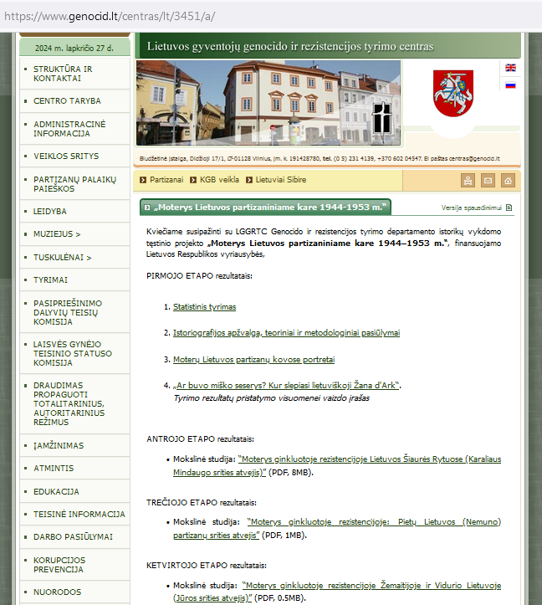
1.6. Moterys ginkluotoje ir neginkluotoje rezistencijoje
Lietuvos gyventojų genocido ir rezistencijos tyrimo centro (LGGRTC) istorikai nuo 2021 m. vykdo tęstinį mokslinį projektą „Moterys partizaniniame kare 1944–1953“.
Informaciją apie visus keturis projekto etapus ir jų baigiamuosius darbus galima rasti LGGRTC svetainėje adresu: https://www.genocid.lt/centras/lt/3451/a/

Slide 54
I etapo darbai
Ramona Staveckaitė-Notari, „Moterys Lietuvos partizaniniame kare 1944–1953 m.“ [statistinis tyrimas], Vilnius, 2021, [online], in: http://www.genocid.lt/UserFiles/File/GRTD/20211119_statistika.pdf;
Mingailė Jurkutė, Enrika Kripienė, „Moterys laisvės kovose: tyrimų būklė ir metodologinės įžvalgos“, Vilnius, 2021, [online], in:
https://www.genocid.lt/UserFiles/File/GRTD/20211119_tyrimas.pdf
Darius Juodis, „Moterys partizanės (pavyzdžiai iš antisovietinio Lietuvos partizaninio judėjimo)“, Vilnius, 2021, [online], in: http://www.genocid.lt/UserFiles/File/GRTD/20211119_pranesimas.pdf;
„Ar buvo miško seserys? Kur slepiasi lietuviškoji Žana d’Ark (Jeanne D’Arc)?“ [online], in: https://www.youtube.com/watch?v=1yWZ_6uvepI/
54

Slide 55
II, III, IV etapų darbai
Ramona Staveckaitė-Notari, Andrius Tumavičius, „Moterys ginkluotoje rezistencijoje Lietuvos šiaurės rytuose (Karaliaus Mindaugo srities atvejis)“, Vilnius, 2022, [online], in: http://www.genocid.lt/UserFiles/File/GRTD/2022_pro­jektas_moterys_II.pdf/.
Ramona Staveckaitė-Notari, Andrius Tumavičius, „Moterys ginkluotoje rezistencijoje: Pietų Lietuvos (Nemuno) partizanų srities atvejis“, Vilnius, 2023, [online], in: http://www.genocid.lt/UserFiles/File/GRTD/2023_projektas_mote­rys_III.pdf?fbclid=IwAR2L9vLWyQcqeLkXXQhqbxmV77_rp0hNctyyvDB89IsUTmaaTNDpmA5zl2s/
Enrika Kripienė, Ramona Staveckaitė-Notari, Andrius Tumavičius, „Moterys ginkluotoje rezistencijoje Žemaitijoje ir Vidurio Lietuvoje (Jūros srities atvejis)”, Vilnius, 2024, [online], in: https://www.genocid.lt/UserFiles/File/GRTD/2024_projektas_moterys_IV.pdf
55

Slide 56
Publikuoti darbai, renginiai visuomenei
Projekto metu atlikti tyrimai buvo publikuoti mokslo periodiniame leidinyje „Genocidas ir rezistencija“ (2023, nr. 2 (54) (https://www.zurnalai.vu.lt/gr/issue/view/2403), pristatyti mokslinėse konferencijose, renginiuose visuomenei:
Moterys Lietuvos partizaniniame kare 1944–1953 m.: https://www.genocid.lt/centras/lt/4043/a/;
Tyrimo „Moterys partizanės: Vakarų Lietuvos (Jūros) partizanų srities atvejis“ pristatymo renginys, žr. filmuotą medžiagą: https://www.youtube.com/watch?v=whbCSTctFdU; https://www.youtube.com/watch?v=Iiu_IEOQB0k);
Seminaras: „Moterys partizaniniame kare 1944 – 1953 m.“: https://kedainiumuziejus.lt/renginiai/seminaras_moterys_partizaniniame_kare/;
Projektas „Moterys Lietuvos partizaniniame kare 1944-1953 m“ keliauja po Aukštaitiją: https://sc.bns.lt/view/item/462606

Slide 57
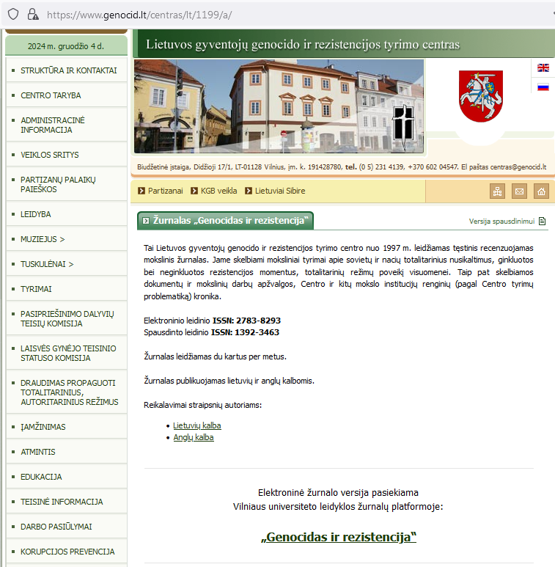
Informacija apie leidinį „Genocidas ir rezistencija“
Leidinys nuo šių metų vasaros įkeltas į VU žurnalų platformą ir visuomenei yra prieinamas pdf formatu (viso leidinio pdf ir atskirai straipsnių pdf nuo 2009 m. t. 1, nr. 25), adresu: https://www.zurnalai.vu.lt/gr/ (žr. kitoje skaidrėje) ir per duomenų bazę Lituanistika (adresu: https://www.lituanistika.lt/)

Slide 58
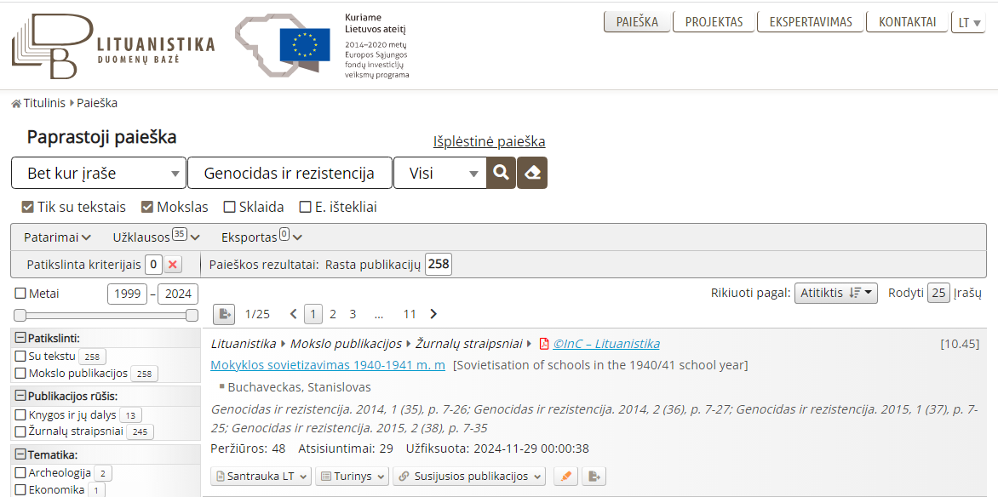
Pasiekiami žurnalo straipsniai per duomenų bazę Lituanistika

Slide 59
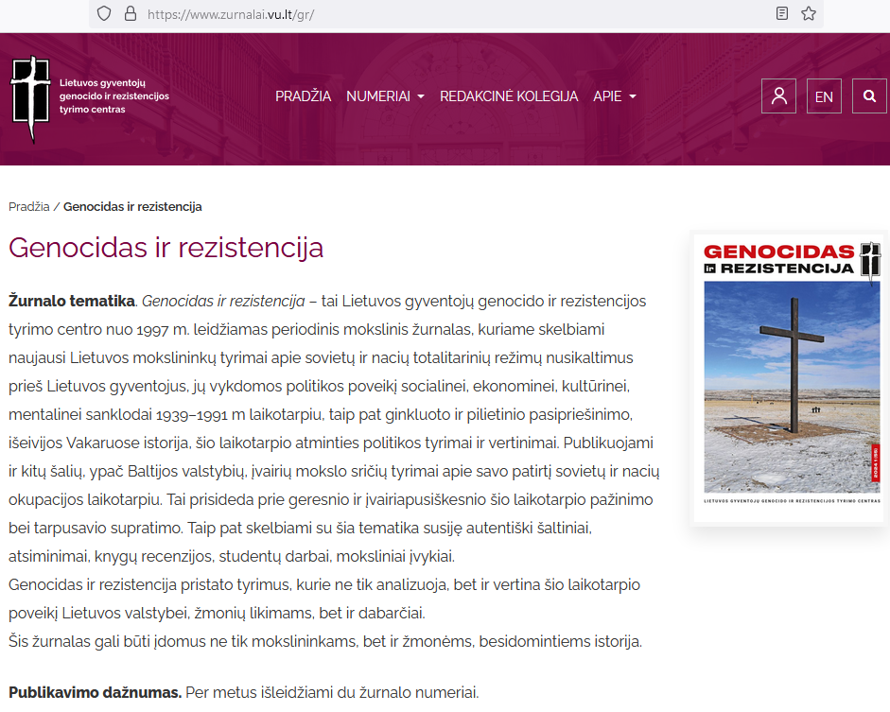
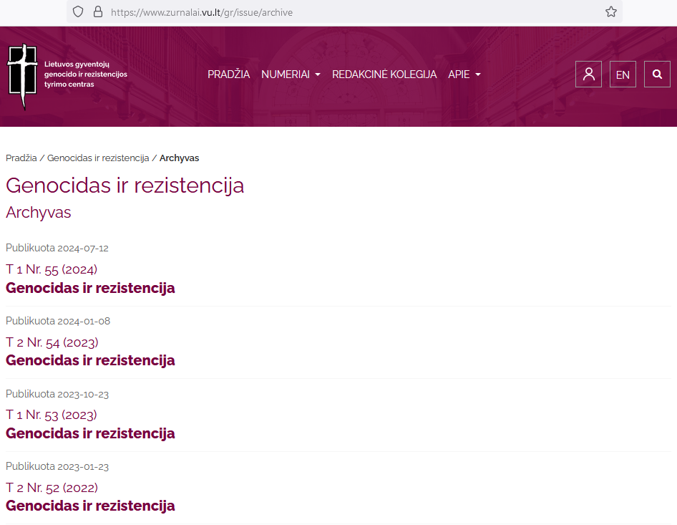
Žurnalas „Genocidas ir rezistencija“ VU žurnalų platformoje

Slide 60
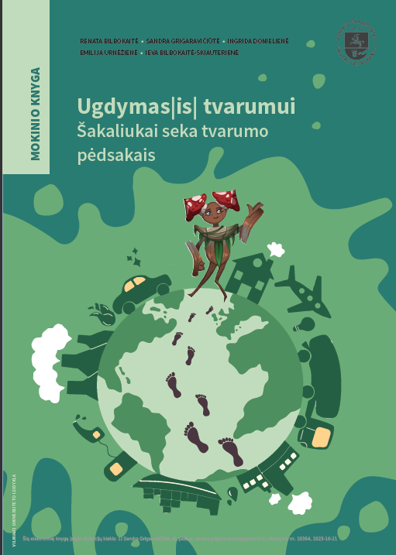
II projekto etapo metu publikuota mokslinės studijos „Moterys ginkluotoje rezistencijoje Lietuvos šiaurės rytuose (Karaliaus Mindaugo srities atvejis)“ medžiaga buvo panaudota mokymo metodinėje priemonėje „Ugdymas(is) tvarumui: Šakaliukai seka tvarumo pėdsakais“ (Mokytojo ir mokinio knygose) I dalies 6 temoje „Lygybė mūšio lauke: Lietuva, Ukraina“.
Renata Bilbokaitė, Sandra Grigaravičiūtė, Ingrida Donielienė, Emilija Urnėžienė, Ieva Bilbokaitė-Skiauterienė. Ugdymas(is) tvarumui: Šakaliukai seka tvarumo pėdsakais. Mokytojo knyga. Vilnius: Vilniaus universiteto leidykla, 2023. 272 p. ir „Renata Bilbokaitė, Sandra Grigaravičiūtė, Ingrida Donielienė, Emilija Urnėžienė, Ieva Bilbokaitė-Skiauterienė. Ugdymas(is) tvarumui: Šakaliukai seka tvarumo pėdsakais. Mokinio knyga. Vilnius: Vilniaus universiteto leidykla, 2023. 156 p.“
Knygų pdf galima parsisiųsti nemokamai užsiregistravus VU leidyklos puslapyje.
https://www.knygynas.vu.lt/ugdymas-is-tvarumui-sakaliukai-seka-tvarumo-pedsakais-mokytojo-knyga
https://www.knygynas.vu.lt/ugdymas-is-tvarumui-sakaliukai-seka-tvarumo-pedsakais-mokinio-knyga

Slide 61
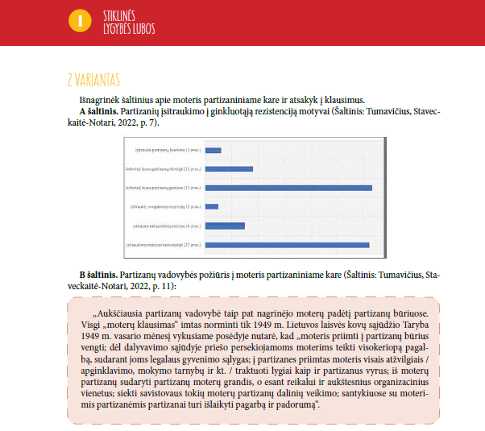
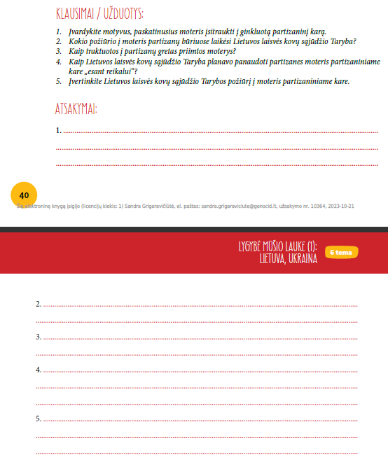
Užduotis iš mokinio knygos, žr.: Renata Bilbokaitė, Sandra Grigaravičiūtė, Ingrida Donielienė, Emilija Urnėžienė, Ieva Bilbokaitė-Skiauterienė. Ugdymas(is) tvarumui: Šakaliukai seka tvarumo pėdsakais. Mokinio knyga. Vilnius: Vilniaus universiteto leidykla, 2023, p. 40–41.

Slide 62
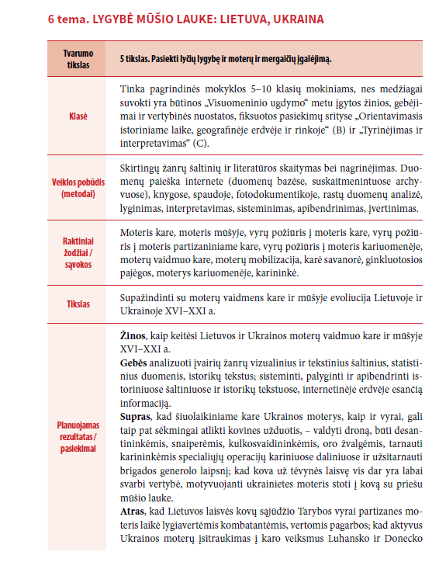
Temos pirmasis puslapis, iš:
Renata Bilbokaitė, Sandra Grigaravičiūtė, Ingrida Donielienė, Emilija Urnėžienė, Ieva Bilbokaitė-Skiauterienė. Ugdymas(is) tvarumui: Šakaliukai seka tvarumo pėdsakais. Mokytojo knyga. Vilnius: Vilniaus universiteto leidykla, 2023, p. 56.

Slide 63

Ona Šimaitė
Antinaciniame pasipriešinime dalyvavusiai Onai Šimaitei ir jos darbams atminti LGGRTC leidykla yra 2021 m. išleidusi Rimanto Stankevičius knygą Nepadariusi tautai gėdos. Onos Šimaitės gyvenimo fragmentai. Vilnius: LGGRTC, p. 189–200. (adresas internete: https://www.genocid.lt/centras/lt/3491/a/)
Šios knygos medžiaga taip pat buvo panaudota užduočiai parengti (žr. kitoje skaidrėje).

Slide 64
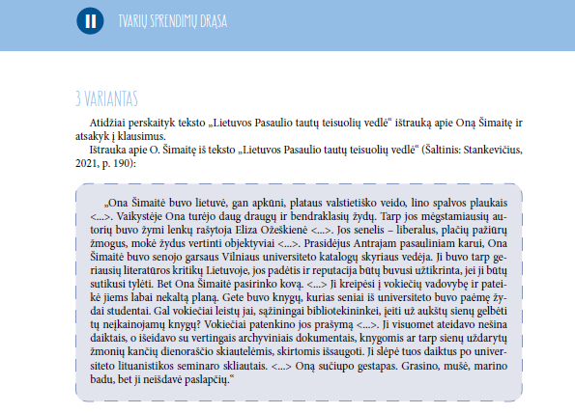
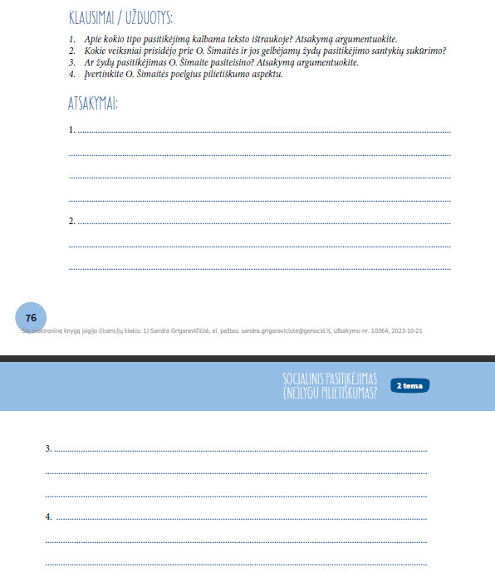
Užduotis iš mokinio knygos, žr.: Renata Bilbokaitė, Sandra Grigaravičiūtė, Ingrida Donielienė, Emilija Urnėžienė, Ieva Bilbokaitė-Skiauterienė. Ugdymas(is) tvarumui: Šakaliukai seka tvarumo pėdsakais. Mokinio knyga. Vilnius: Vilniaus universiteto leidykla, 2023, p. 76–77.

Slide 65
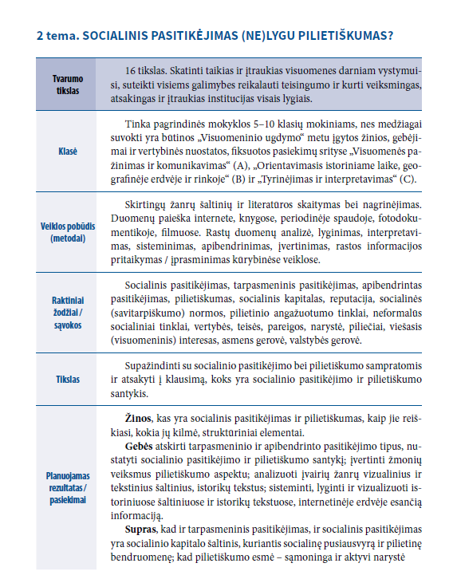
Temos pirmasis puslapis, iš:
Renata Bilbokaitė, Sandra Grigaravičiūtė, Ingrida Donielienė, Emilija Urnėžienė, Ieva Bilbokaitė-Skiauterienė. Ugdymas(is) tvarumui: Šakaliukai seka tvarumo pėdsakais. Mokytojo knyga. Vilnius: Vilniaus universiteto leidykla, 2023, p. 123.

Slide 66
Artimiausiu metu planuojama išleisti knygą apie ginkluoto ir neginkluoto pasipriešinimo dalyvę Jadvygą Šilauskaitę Bieliauskienę
Biograma iš LGG, VI t., 14 psl.; https://www.genocid.lt/centras/lt/2598/a/
Bieliauskienė Šilauskaitė Jadvyga, Antano, g. 1929, gyv. Kaune, tarnaut. Suimta 1982 10 29, kalinta Vilniuje, Aukšč. Teismo 1983 05 18 nuteista ketveriems metams lagerio ir trejiems tremties. Išv. į lag. –Baraševas, Tenguševo r., Mordovija, atv. į kalėjimą Vilniuje 1986 09 30; paleista 1986 11 03; grįžo į Lietuvą.
Neginkluotos antisov. rezist. dalyvė. Būdama moksleivė daugino ir platino partizanų spaudą. Nuo 1971 m. jaunimo teisės reikšti savo nuomonę gynėja, viena iš politinių kalinių ir tremtinių pagalbos grupės įkūrimo iniciatorių. Rinko ir teikė informaciją „LKB kronikai“ apie tikinčių vaikų bei jaunimo persekiojimą ir diskriminaciją. Po 1991 m. sausio 13 d. SSSR agresijos prieš Lietuvos Respubliką J. Bieliauskienė įkūrė ir vadovavo „Sausio 13-osios brolijai“. Buvo suimta 1948, žr. Šilauskaitė Bieliauskienė, III t.

Slide 67
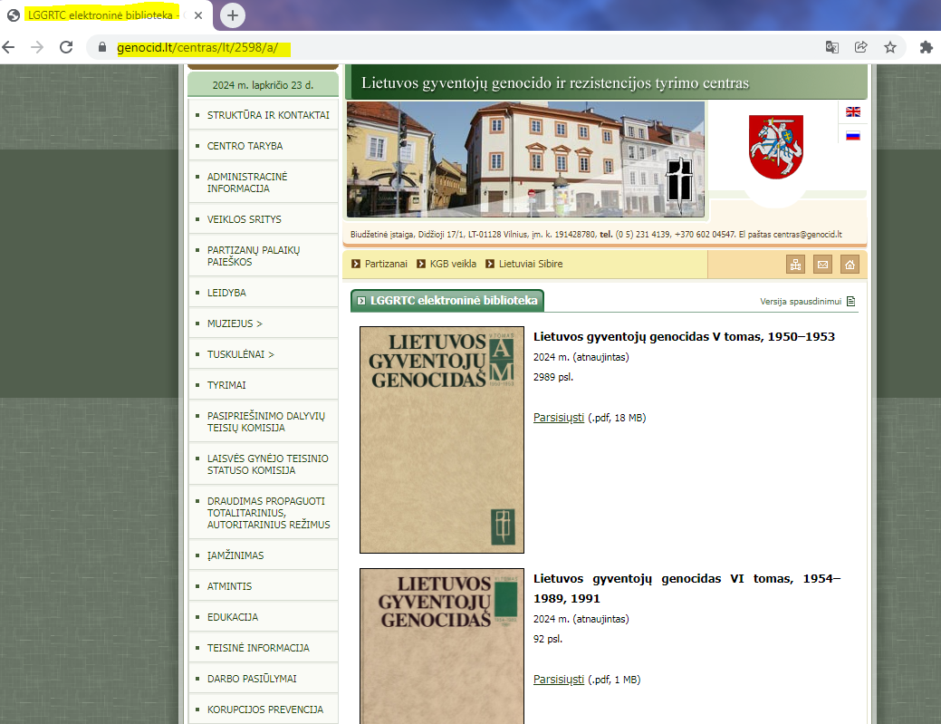
Savarankišką tyrimą mokiniai gali atlikti pasitelkę publikuotus pdf formatu leidinius „Lietuvos gyventų genocidas“, kuriame statistiniais vienetais istoriografijoje buvę moterys įgis vardus, pavardes, pasimatys jų indėlis į ginkluotą ir neginkluotą pasipriešinimą.
Išsamiau apie tai 3-ioje mokymų dalyje.

Slide 68
Moterų ginkluotame pasipriešinime ir diplomatinėje tarnyboje istorija
Moterų ginkluotame pasipriešinime ir diplomatinėje tarnyboje istorija yra koncentruotai pateikta penkiuose paragrafuose leidinyje „Ugdymas(is) tvarumui: Šakaliukai seka tvarumo pėdsakais“ (Mokytojo ir mokinio knygose) I dalies penkiose temose:
Lygybė diplomatijoje: pasaulyje ir Lietuvoje;
Lygybė diplomatijoje: Didžiojoje Britanijoje ir JAV;
Lygybė mūšio lauke: Lietuva, Ukraina;
Lygybė mūšio lauke: JAV, Sovietų Sąjunga;
Lygybė mūšio lauke: Didžioji Britanija, Japonija).

Slide 69
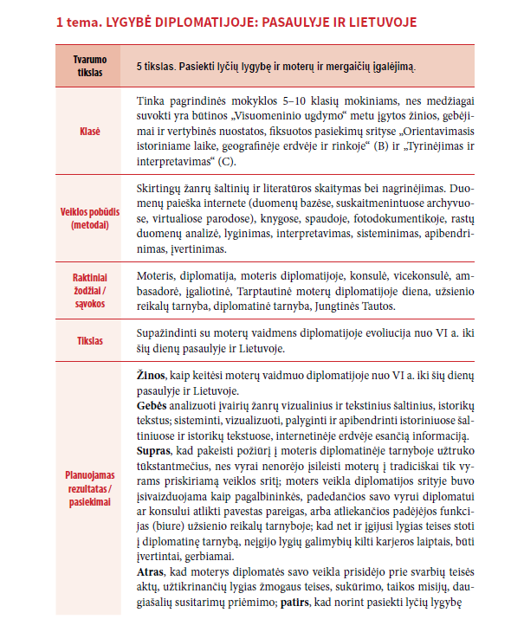
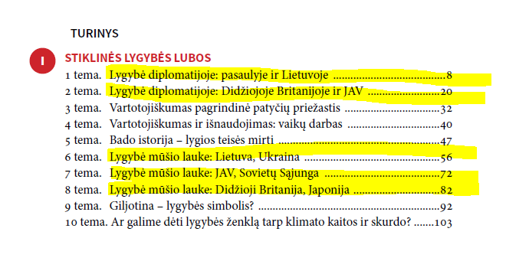
Leidinio turinio fragmentas; pirmos temos fragmentas

Slide 70

Temoje „Lygybė diplomatijoje: pasaulyje ir Lietuvoje“ yra kalbama apie moterų atėjimą į diplomatinę ir konsulinę tarnybą, užsiminta apie pirmąją Lietuvos generalinę garbės konsulę ir vicekonsulę. Šią kuklią informaciją papildo nauja išleista VDU istorikės Astos Petraitytės-Briedienės knyga „Mylėti Lietuvą iš tolo“: Lietuvos generaliniai konsulai Čikagoje Juzefa ir Petras Povilas Daužvardžiai, Kaunas, 2024.
(žr.: https://ebooks.vdu.lt/eb/3214/myleti-lietuva-is-tolo-lietuvos-generaliniai-konsulai-cikagoje-juzefa-ir-petras-povilas-dauzvardziai/).
Knyga yra išskirtinė tuo, kad joje rašoma apie pirmąją Lietuvos garbės generalinę konsulę Čikagoje Juzefą Rauktytę-Daužvardienę ir vicekonsulę Mariją Kriaučiūnas. Joje yra atskleista Lietuvos konsulės veikla priešinantis sovietinei Lietuvos okupacijai (žr. poskyrį „Neuždegtos kalėdinės girliandos“).

Slide 71
Norėčiau Jūsų dėmesiui pateikti dar kelias labai, mano galva, svarbias šioje knygoje pateiktas citatas, kuriose atskleidžiami svarbūs neginkluoto pasipriešinimo aspektai, kurie labai aktualūs šiandien asmenims rašantiems istorijos vadovėlius. Neretai juose vartojami terminai, nesusimąstant, kad jie vis dar byloja ne apie Lietuvos okupaciją, o apie bolševikų išmaniai įdiegtą istoriografijoje „socialistinės revoliucijos koncepciją“.

Slide 72
Ištrauka iš A. Betraitytės-Briedienės monografijos „Mylėti Lietuvą iš tolo“: Lietuvos generaliniai konsulai Čikagoje Juzefa ir Petras Povilas Daužvardžiai, Kaunas, 2024, p. 132. (yra raštiškas autorės sutikimas šias citatas panaudoti mokymuose)
Reaguodamas į užsienio spaudos netikslumus, dr. P. P. Daužvardis nepalikdavo nuošalyje ir tautiečių klaidų. Pavyzdžiui, pirmajame JAV lietuvių bendruomenės tarybos suvažiavime, sakydamas sveikinimo kalbą, dr. P. P. Daužvardis, be kita ko, pasakė:
Laiškų adresavimas Lietuvon. Lietuva tebėra egzistuojanti valstybė, Sovietų Rusijos okupuota. Tad klaidinga Lietuvą vadinti Sovietų Sąjungos dalimi, arba Tarybų Lietuva, arba Sovietine Lietuva, arba Lithuania SSR ir pn. Kodėl gi Amerikos lietuvis turi adresuoti Lietuvon laišką Lithuania SSR, kada tokios valstybės Amerika oficialiai nežino ir nepripažįsta? Lietuvon siunčiami laiškai turi būti adresuojami tik Lithuania.

Slide 73
Ištrauka iš A. Betraitytės-Briedienės monografijos „Mylėti Lietuvą iš tolo“: Lietuvos generaliniai konsulai Čikagoje Juzefa ir Petras Povilas Daužvardžiai, Kaunas, 2024, p. 132–133. (yra raštiškas autorės sutikimas šias citatas panaudoti mokymuose)
Tą patį dr. P. P. Daužvardis nuolat kartojo ir pabrėžė, tą patį kalbėjo ir po daugiau nei dešimtmečio savo bendražygių Vyčių seime:
Konsulato veiklai yra reikalinga visuomenės parama. Jeigu tik konsulas rašo, kartais nepatiki, nes pagalvoja, kad rašo jis tik dėl to, kad toks jo užsiėmimas, bet jei ir kiti tą patį rašo, jau yra kitas reikalas. Lietuvą reikia vadinti „Sovietų okupuota Lietuva“. Reikia akcentuoti, kad okupacija buvo be prevencijos, kad militarinė jėga buvo įvykdyta. Reikia akcentuoti, kad Lietuva yra kolonija. Tai geras ir stiprus argumentas, nes kolonijos dabar smerkiamos. Mūsų tauta yra apvogta ir pavergta, bet ji daro ką gali. Ji prašo ir mūsų pagalbos.

Slide 74
Kita naudinga informacija
LYA paroda „Moterys partizaniniame kare“ (https://virtualios-parodos.archyvai.lt/lt/virtualios-parodos/34/moterys-lietuvos-partizaniniame-kare-1944-1953-m.-lya/exh-137)
Petrauskienė Aistė. Moteris Lietuvos partizaniniame kare: nuo formalaus reglamentavimo iki praktinio veikimo. Acta historica universitatis Klaipedensis. [AHUK]. Moterys ir karas: vaidmenys ir patirtys Lietuvos istorijoje, 2021, t. 42, p. 241–261. Prieiga per internetą: https://etalpykla.lituanistika.lt/fedora/objects/LT-LDB-0001:J.04~2021~1647549020928/datastreams/DS.002.0.01.ARTIC/content

Slide 75
2. Probleminis klausimas: disidentai ar rezistentai?
Į šį klausimą sau atsakymo ieškojau 2023 metais, dirbdama prie neginkluoto pasipriešinimo dalyvių vardyno. LGGRTC Okupacinių režimų veiklos tyrimo ir viešinimo skyriaus kolegos (pvz., Arvydas Gelžinis) prie jo darbuojasi jau keletą metų, rinkdami ir kaupdami informaciją apie neginkluoto pasipriešinimo dalyvius XX a. 7–9 dešimtmečiais.
Šiandien norėčiau pasidalinti savo surinkta ir susisteminta informacija ir kai kuriomis teorinėmis įžvalgomis, kurios praverstų vadovėlių autoriams ir jų leidėjams.
75

Slide 76
2.1. Disidento samprata
2.1.1. Disidento apibrėžtys žodynuose, žinynuose, enciklopedijose
Tarptautinių žodžių žodyne (toliau – TŽŽ) disidentas iš lot. k. dissidens, reiškiantis nesutinkantis prieštaraujantis. Pirmoji šio žodžio reikšmė – asmuo, nepripažįstantis (nesilaikantis) oficialios valstybės religijos. Antroji šio žodžio reikšmė – asmuo, nepripažįstantis (nesilaikantis) viešpataujančios ideologijos[1].
[1] TŽŽ, p. 114. Analogiškas turinys: Disidentas. Tzz.lt; https://tzz.lt/d/disidentas/

Slide 77
Analogišką termino „disidentas“ apibrėžimą pateikia Lietuvių žodynas internete[1] ir Visuotinė lietuvių enciklopedija[2]. Pastarojoje yra atsakymas į klausimą, kas yra vadinamas disidentu. Tai – opozicinio sąjūdžio (XX a. 6-to dešimtm. pab. – 9 dešimtm.) Sovietų Sąjungoje ar „sovietinio bloko šalyse“ dalyviai. Pagrindinis skiriamasis požymis yra dalyvavimas opoziciniame sąjūdyje. Pabrėžiama, kad terminas paplito Vakarų šalyse ir buvo skirtas Rusijos TFSR opozicionieriams įvardinti. Lietuvoje disidentų judėjimas laikomas „pasipriešinimo sovietiniam okupaciniam režimui dalimi“ [3].
[1] Disidentas reikšmė. Iš: lietuviuzodynas.lt; https://www.lietuviuzodynas.lt/terminai/Disidentas
[2] Disidentai. Vle.lt; https://www.vle.lt/straipsnis/disidentai/
[3] Disidentai. Vle.lt; https://www.vle.lt/straipsnis/disidentai/
77

Slide 78
Povilas Lasinskas, enciklopediniame straipsnyje, disidentais vadina Sovietų Sąjungos piliečius, „vienokia ar kitokia forma reiškiančius nepritarimą šalyje egzistuojančiai santvarkai, ideologijai, ir formuojantys pažiūras, besiskiriančias nuo oficialiai egzistuojančios ideologijos bei praktikos.“[1].
[1] Lasinskas P. Disidentų judėjimas SSRS. Iš: vle.lt; https://www.vle.lt/straipsnis/disidentu-judejimas-ssrs/

Slide 79
2022 m. Maskvoje išleistos „Disidentų enciklopedijos“ sudarytojų įvadiniame tekste yra teigiama, kad didžiausių problemų kelia tai, kad nėra mokslininkų su(si)tarimo dėl vieningo termino „disidentas“ apibrėžimo.
Tiek publicistikoje, tiek ir kasdieniame bendravime šis terminas turi daug prasmių. Prasmių spektras gana įvairus, priklausantis nuo nacionalinės kultūros.
Pateikti ir keli pavyzdžiai. Vienas jų, – disidentas – žmogus darantis nonkonformistinius veiksmus. Kitas, – disidentas – žmogus, kurio žymią dalį elgesio visuomenėje galima apibūdinti kaip disidentinį[1].
[1] Энциклопедия дисиденства. Восточная Европа 1956–1989. Под. ред. А. Ю. Данэля. Москва: Новое литературное обозрение, 2022. c. 14, 15.
79

Slide 80
Kembridžo žodyne terminas „disidentas“ apibrėžiamas, kaip „asmuo, kuris viešai nesutinka su savo vyriausybe ir ją kritikuoja“[1]. Duodamas pavyzdys – politinis disidentas. Analogiškas apibrėžimas pateikiamas Britanikos (Britannica) žodyne, tik pabrėžtas „griežtas nesutikimas“[2]. Kolinso žodyne (Collins dictionary) disidentai – tai „žmonės, kurie nesutinka su savo valdžia ir ją kritikuoja, ypač dėl to, kad ji yra nedemokratiška“[3]. Pateikiami pavyzdžiai – politinis disidentas, disidentas buvusioje Sovietų Sąjungoje.
[1] Dissident. Cambridge Dictionary. In: https://dictionary.cambridge.org/dictionary/english/dissident
[2] Dissident. In: Britannica.com; https://www.britannica.com/dictionary/dissident
[3] Dissident. Collins Dictionary. In: https://www.collinsdictionary.com/dictionary/english/dissident

Slide 81
Larousse terminą „disidentas“, kaip ir TŽŽ išveda iš lotyniško žodžio „dissidens“ ir apibrėžia kaip „asmenį, kuris dėl skirtingų pažiūrų atsiskiria nuo bendruomenės, kuriai anksčiau priklausė, kuris nebesilaiko ideologijos, kuris priešinasi valdančiosios vyriausybės politinei sistemai“ (orig. „Qui se sépare, à cause d'une divergence d'opinions, d'une communauté dont il faisait jusqu'alors partie, qui cesse d'adhérer à une idéologie, qui s'oppose au système politique du gouvernement en place.“)[1].
[1] Dissident, dissidente. In: Larousse.fr.; https://www.larousse.fr/dictionnaires/francais/dissident/26000

Slide 82
Duden enciklopedijoje terminas „disidentas“, kaip ir TŽŽ, turi dvi reikšmes ir išvedamas iš lotynų kalbos žodžio „dissidens“.
Pirmoji – „vyriškos lyties asmuo, nepriklausantis religinei bendruomenei, palikęs bažnyčią“.
Antroji – „vyriškos lyties asmuo, kuris nukrypsta nuo oficialios nuomonės“[1]. Pateikiamas pavyzdys – „rusų disidentas“.
Lenkų kalbos žodyne terminas „disidentas“ turi dvi reikšmes:
1) „asmuo, prieštaraujantis valdančiajai valdžiai, dėl šios priežasties represuojamas“;
2) „asmuo, išpažįstantis kitą, nei katalikų krikščionių, religiją“[2].
[1] Dissident der. In: Duden.de; https://www.duden.de/rechtschreibung/Dissident
[2] Dysydent. In: sjp.pwn.pl; https://sjp.pwn.pl/slowniki/dysydent.html

Slide 83
Apibendrinus žodynuose ir enciklopedijose esančias apibrėžtis matyti, kad pirmas disidento sampratos dėmuo yra prieštaravimas valdžiai. Prieštaravimas gali būti įvairus, pvz., griežtas. Prieštaravimas turi būti viešas. Prieštaravimas, dažniausiai suprantamas, kaip kritika valdžiai. Tik viename žodyne akcentuojama, kad kritika yra nedemokratinei valdžiai. Akcentuojamos skirtingos, nei oficialios pažiūros (nuomonė), pasipriešinimas oficialiai ideologijai ar politinei sistemai. Tik viename apibrėžime akcentuojamas kitokių pažiūrų formavimas.

Slide 84
2.1.2. Disidento apibrėžtys mokslinėje literatūroje
Estijos istorinės atminties instituto istorikas Peeter Kaasik terminą „disidentas“ kildina iš lotynų kalbos žodžio „dissidens“, reiškiančio „nesutinkantis“, tačiau pabrėžia, kad šį terminą dažniausiai vartoja tyrėjai Vakaruose. Patys disidentai dažnai save vadina „nonkonformistais“, t. y. neprisitaikiusiais prie vyraujančių pažiūrų, nepaisančiais viešosios nuomonės (TŽŽ, p. 343) arba tiesiog kitaip mąstančiais (rus. inakomyslyjaščije)[1].
[1] Kaasik Peeter. Dissident movement in the Soviet Union. Communist Crime. Politics and Society resistance, 24. September 2021. https://communistcrimes.org/en/dissident-movement-soviet-union [2023 10 25]

Slide 85
Tą pastebi istorikas Kacper Szulecki monografijoje „Disidentai komunistinėje Vidurio Europoje: žmogaus teisės ir naujų transnacionalinių organizacijų atsiradimas“ (Dissidents in Communist Central Europe: Human Rights and the Emergence of New Transnational)[1]. Jam antrina pratarmę jo knygai parašę Stefan`as Berger`is ir Nehring`as Holger`is[2]. Jie teigia, kad labai svarbu yra pažvelgti į disidentizmo reiškinį iš įvairių pusių, – pirmiausiai, ką disidentai patys mano apie save ir tada, – ką apie juos mano kiti.
[1] Szulecki, K. Dissidents in Communist Central Europe, Palgrave Studies in the History of Social Movements, 2019. DOI: https://doi.org/10.1007/978-3-030-22613-8
[2] Berger Stefan, Nehring Holger. Series Editors’ Preface. In: Szulecki, K. Dissidents in Communist Central Europe, Palgrave Studies in the History of Social Movements, 2019. DOI: https://doi.org/10.1007/978-3-030-22613-8

Slide 86
K. Szuleckio tyrimas reikšmingas tuo, kad pažvelgia į termino „disidentas“ esmę ir prasmę bei atsako į klausimą, kas yra disidentas, kuris tik iš pirmo žvilgsnio atrodo paprastas. Iš tiesų šis klausimas turi tris dedamąsias:
pirmoji, ką reiškia terminas „disidentas“;
antroji, kas būdinga disidentui (kodėl mes tą ar kitą asmenį galime laikyti disidentu);
trečioji, kas vadinamas disidentu (šiuo atveju svarbus tas, kuris vieną ar kitą asmenį įvardija disidentu)[1].
Žvelgiant iš Vakarų perspektyvos Irano feministė, Rusijos šachmatų čempionas, Kinijos menininkas, Saudo Arabijos žurnalistas gali būti pavardinti „disidentais“[2], nes priešinasi oficialiai valdžiai.
[1] Szulecki, K. Dissidents in Communist Central Europe, Palgrave Studies in the History of Social Movements, 2019. DOI: https://doi.org/10.1007/978-3-030-22613-8
[2] Szulecki, K. Dissidents in Communist Central Europe, ...

Slide 87
K. Szulecki teigia, kad „disidentas“ – yra Vakarų diskursuose išplėtota sąvoka apie Rytų Europos ir apskritai apie „nevakarietiškus kitus“. Ta prasme, jis sąvoką (terminą) „disidentas“ laiko „sukurta“, sukonstruota ir įgalinta per transnacionalinį pripažinimą[1]. Sąvoka idiomatinė ta prasme, kad joje glūdi prielaida apie Rytų ir Vakarų Europos santykius ir vaidmenį, kurį vaidino savo pačių visuomenėse ir jų vadovams[2].
[1] Szulecki, K. Dissidents in Communist Central Europe, Palgrave Studies in the History of Social Movements, 2019, p. 6–10. DOI: https://doi.org/10.1007/978-3-030-22613-8
[2] Szulecki, K. Dissidents in Communist Central Europe, ...

Slide 88
K. Szulecki, išanalizavęs Falk tyrimus apie disidentų ištakas ir evoliuciją, teigia, kad jai buvo svarbi disidentų intelektinė produkcija. Jis pats disidentus traktuoja ne tik kaip elitinius „idėjų kūrėjus“, bet ir kaip „diskurso inžinierius“, kuriančius naujus diskurso elementus (p. 6–10). Naujų pažiūrų formavimą akcentuoja ir P. Lasinkas[1].
[1] Lasinskas P. Disidentų judėjimas SSRS. Iš: vle.lt; https://www.vle.lt/straipsnis/disidentu-judejimas-ssrs/

Slide 89
Analizuojant termino „disidentas“ reikšmę K. Szulecki siūlo atsižvelgti į tris dalykus.
Pirmasis – istorinės termino šaknys. Jos įvairiose visuomenėse skiriasi.
Antras – termino vartojimo reikšmės, kontekstas ir konotacijos tų, kurie iš naujo ėmė vartoti šį terminą (šiuo atveju, Vakarų žiniasklaida).
Trečias, reikšmė ir apibrėžimas tų, kurie vadinti disidentais, nors tokiam pavadinimui ir (ne)pritarė[1].
[1] Szulecki, K. Dissidents in Communist Central Europe, Palgrave Studies in the History of Social Movements, 2019, p. 21. DOI: https://doi.org/10.1007/978-3-030-22613-8

Slide 90
K. Szulecki terminą „disidentas“ kildina iš lotyniško žodžio „dissidere“ – reiškiančio „sėdėti nuošalyje“. Lenkų poetas Stanislaw Baranczak, K. Szuleckio supratimu, tai interpretavo, kaip buvimą nuošalėje nuo pagrindinės srovės, tačiau nebūtinai prieštaravimą jai.
Disidentas, tai tas, kuris nukrypsta nuo normos, elgiasi neįprastai, laikosi atokiau (paraštėje). K. Szuleckio teigimu, terminas „disidentas“ kilęs iš senosios viduramžių lotynų kalbos ir buvo „eretiko“ arba „renegato“ sinonimas.

Slide 91
Pirmine prasme terminas vartotas, religinei (teologinei) opozicijai įvardyti. Būtent šia prasme 1769 m. pavartotas terminas „disidentas“ anglų kalboje[1].
Termino „disidentas“ vartojimą komunizmo Rytų Europoje kontekste K. Szulecki sieja su XX a. trečiojo dešimtmečio pradžia (1921 m.). Terminas pavartotas anglakalbėje žiniasklaidoje, pranešimuose apie sovietų politiką. Amerikiečių žurnalistai „disidentais“ vadino oponuojančius oficialiai komunistų partijos linijai XX a. trečiajame dešimtmetyje, t. y. vidinę opoziciją J. Stalino valdymui. Po Antrojo Pasaulinio karo Albanijos ir Jugoslavijos laikyseną Sovietų Sąjungos atžvilgiu taip pat galima pavadinti disidentine[2].
[1] Szulecki, K. Dissidents in Communist Central Europe, Palgrave Studies in the History of Social Movements, 2019, p. 21–22. DOI: https://doi.org/10.1007/978-3-030-22613-8
[2] Szulecki, K. Dissidents in Communist Central Europe, ...

Slide 92
Visi autoriai sutaria, kad terminas „disidentas“ radosi Vakaruose. Pirmieji disidentai buvo revizionistai. K. Pomianas tokiu terminu pavadino intelektualų grupę Sovietų Sąjungoje, siekusią 1956 m. pagilinti atšilimą labiau, nei to norėjo oficiali partijos linija. Kaip teigia K. Szuleckis, įvyko termino „disidentas“ sekuliarizacija. Ne visose kalbose šis terminas prigijo (neprigijo Lenkijoje). Kitur, – prigijo (Čekija, Slovakija) [1].
[1] Szulecki, K. Dissidents in Communist Central Europe, Palgrave Studies in the History of Social Movements, 2019, p. 22–23. DOI: https://doi.org/10.1007/978-3-030-22613-8

Slide 93
Atlikęs išsamią analizę. K. Szuleckis suklasifikavo termino „disidentas“ apibrėžtis į penkias grupes (žr. 5 lentelę). Pirmoji (1) termino „disidentas“ prasmė, K. Szuleckio teigimu, artima pirminei šio termino (religinei) reikšmei. Terminas naudotas pašiepti komunistus revizionistus. Vis dar naudojamas dešiniųjų anti-komunistų Vidurio Europoje[1].
[1] Szulecki, K. Dissidents in Communist Central Europe, Palgrave Studies in the History of Social Movements, 2019, p. 23. DOI: https://doi.org/10.1007/978-3-030-22613-8

Slide 94
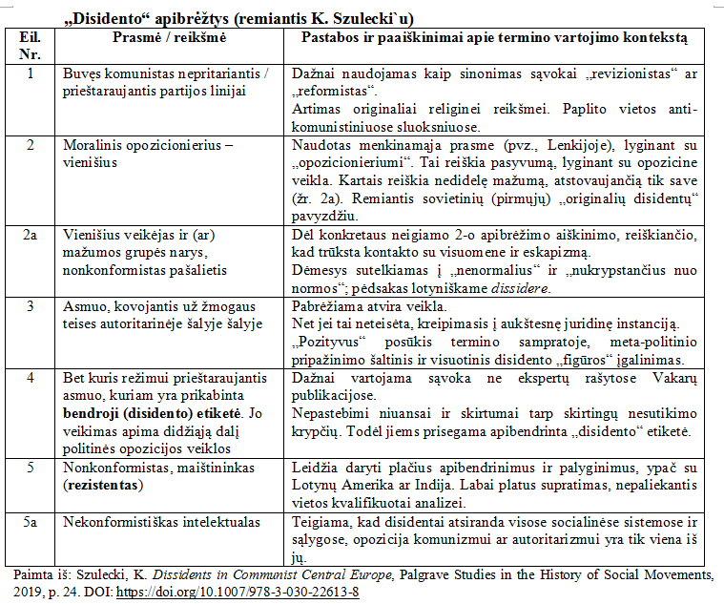

Slide 95
Antroji (2) termino „disidentas“ prasmė kilusi iš pirmųjų sovietų disidentų intelektualų (XX a. 7-ojo dešimtmečio pab.) veiklos filosofijas. Jie (po teismų) tapo disidento originaliu etalonu mokslininkams, žurnalistams, sovietiniams žmogaus teisių aktyvistams. Jie savo gyvenimu ir kančia liudijo savąją tiesą, žinodami, kad tai neatneš pokyčių. Jie turėjo gilius moralinius įsitikinimus. V. Havelas yra pasakęs, kad „jie panašūs į Sizifą, stumiantį akmenį į kalną žinodami, kad neturi šansų pasiekti tikslą, tačiau jie neturi kitos išeities, nes tai teikia prasmę jų gyvenimui, sugyvenimui pačiam su savimi“[1]. Samprata artima savanoriškai politinei kankinystei. Laisvė kalbėti apie viską, sakyti tiesą valdžiai, nepaisant rizikos (gr. parrhesia)[2]. Ši samprata priešpastatoma veiklaus opozicionieriaus sampratai, – „kiekvienas opozicionierius yra disidentas, bet ne kiekvienas disidentas yra opozicionierius“ (Wolfgang Templin) [3].
[1] Szulecki, K. Dissidents in Communist Central Europe, Palgrave Studies in the History of Social Movements, 2019, p. 23. DOI: https://doi.org/10.1007/978-3-030-22613-8
[2] Szulecki, K. Dissidents in Communist Central Europe, ...
[3] Szulecki, K. Dissidents in Communist Central Europe, ...

Slide 96
Trečioji (3) samprata turi pozityvią prasmę. Čia disidentas – žmogaus teisių aktyvistas, gynėjas. Ši samprata išryškėja XX a. 7-to dešimtmečio pabaigoje. Nepritarimas komunistams buvo siejamas su kova už žmogaus teises (ypač sovietinių rašytojų teismuose). Komunikacijos platforma, paremta žmogaus teisių idėja, puikiai tiko ir vidaus ir užsienio visuomenėse. Tai nutiesė tarp Vakarų ir Rytų visuomenių tiltą, kuris padėjo suteikti paramą Rytų Europos opozicionieriams, sugebėjusiems kalbėti apie žmogaus teises. Ši veikla atvira, net jei ir reikalauja tam tikro slaptumo (pvz., samizdat, ryšiai su užsieniu, lėšų veiklai rinkimas)[1].
[1] Szulecki, K. Dissidents in Communist Central Europe, Palgrave Studies in the History of Social Movements, 2019, p. 26. DOI: https://doi.org/10.1007/978-3-030-22613-8

Slide 97
Ketvirtoji (4) samprata yra išskirtinė tuo, kad ji naudojama, kaip bendroji etiketė bet kuriam asmeniui, kuris prieštarauja režimui (dėl politinių ar ideologinių įsitikinimų), įvardinti. Disidentas beveik prilyginamas opozicionieriui. Šio termino vartotojai buvo Vakarų korespondentai ir žurnalistai. Jis tebevartojamas ta prasme ir šiandien[1].
[1] Szulecki, K. Dissidents in Communist Central Europe, Palgrave Studies in the History of Social Movements, 2019, p. 26. DOI: https://doi.org/10.1007/978-3-030-22613-8

Slide 98
Penktoji (5) disidento samprata. Joje disidentas prilygintas maištininkui, rezistentui, kuris naudoja visas pasipriešinimo formas – intelektualinę, moralinę, visuomeninę, karinę. Todėl viena greta gali būti pastatyti labai skirtingi maištininkai, – Vaclavas Havelas, Mahatma Gandis, Matinas Liuteris Kingas, Che Guevara. Šia prasme terminas disidentas vartojamas retai[1].
Dar viena termino disidentas prasmė (5a) – opozicija, pasipriešinimas sistemai, nesvarbu ar ji demokratinė ar autoritarinė. Čia K. Szulecki pastebi, kad šioje disidento sampratoje neįvertintas pasekmių veiksnys, kokios laukia disidento autoritarinėse ir demokratinėse visuomenėse[2].
[1] Szulecki, K. Dissidents in Communist Central Europe, Palgrave Studies in the History of Social Movements, 2019, p. 26. DOI: https://doi.org/10.1007/978-3-030-22613-8
[2] Szulecki, K. Dissidents in Communist Central Europe, ...

Slide 99
Akademinės Lietuvos istorijos autoriai Česlovas Laurinavičius ir Vladas Sirutavičius neginkluoto antisovietinio pasipriešinimo dalyvius vadino disidentais („vadinamieji disidentai“[1]), nesigilindami į disidento ar disidentinio judėjimo turinį ar / ir teorines apibrėžtis. Jiems, disidentais buvo tie, „kurie konfrontavo ne karingai, bet atvirai reikšdami idėjas dažniausiai keldami tautos apsisprendimo, demokratinių ir tikėjimo laisvių reikalavimus“[2]; „reprezentavo lietuviškos politinės raiškos versiją“[3].
Pabrėžiamas disidentų atviras „konfliktavimas su sistema“ ir represavimas už tokį elgesį. „Lietuvos disidentais“ vadinama Nijolė Sadūnaitė, Vytautas Bogušis, o rezistencija vadinama – „politine opozicija“, nors tai nėra tikslu.
[1] Laurinavičius Č., Sirutavičius V. Lietuvos istorija. Sąjūdis: nuo „Persitvarkymo iki Kovo 11-osios“. XII t., I dalis. Vilnius: Balos lankos, 2008, p. 28.
[2] Laurinavičius Č., Sirutavičius V. Lietuvos istorija. Sąjūdis: ...
[3] Laurinavičius Č., Sirutavičius V. Lietuvos istorija. Sąjūdis: ...

Slide 100
Politine opozicija galima būtų vadinti tuometinės komunistų partijos gretose esančius pagrindinės linijos kritikus ar revizionistus, bet ne neginkluotos rezistencijos dalyvius. Romas Kalanta pavadintas „pasipriešinimo sistemai blyksniu“, o Helsinkio grupė – „opozicinių intelektualų organizacija, kuri pasisakė už tai, kad sovietų valdžia laikytųsi įsipareigojimų, kuriuos prisiėmė pasirašydama Baigiamąjį aktą dėl žmogaus teisių“, Lietuvos Laisvės Lyga – „radikalia organizacija“, „veikusia prieš okupacinį režimą“. Tiesa, pripažįstama, kad LLL „laikėsi Helsinkio aktų principų ir darė tai pagal galimybes viešai“.

Slide 101
Kitas organizacijas, veikusias pagal Helsinkio baigiamojo akto principus istorikai vadina „radikaliomis disidentinėmis organizacijomis ar tiesiog sambūriais“. Tokiu pavyzdžiu pateikia Viktoro Kruglovo Strazdelio universitetą Vilniuje, tėvą Stanislovą. Visas šias veiklas istorikai vadina „opoziciniu judėjimu“ ar „opozicine visuomenine veikla“. Jų interesų ir veikimo ratui priskyrė „demokratinių teisių, istorijos ir kultūros klausimus“. Tai vadino opozicinėmis ir antitarybinėmis apraiškomis, tarp šių dviejų sąvokų dėdami lygybės ženklą.

Slide 102
2.2. Rezistencijos samprata
Tarptautinių žodžių žodyne (TŽŽ, 1985, p. 427) yra dvi sąvokos: rezistansas ir rezistencija. Vienos kilmė išvedama iš prancūzų kalbos žodžio – résistance – pasipriešinimas (fizikos terminas), o kitos – iš lotyniško žodžio – resistentia, kuris taip pat reiškia pasipriešinimą (humanitarinis-socialinis terminas).
Rezistansas – aktyvioji varža – elektrinės grandinės ominė varža kintamajai elektros srovei.
Rezistencija – 1) pasipriešinimo judėjimas; 2) atsparumas.
Analogiškas apibrėžimas yra ir internetiniame TŽŽ (https://tzz.lt/r/rezistencija/).

Slide 103
Lietuvių kalbos žodyne internete (http://www.lkz.lt/?zodis=rezistencija&id=23046170000), rezistencija apibrėžiama, kaip pasipriešinimas, pasipriešinimo (okupantams) sąjūdis, pateikiamas pavyzdys, – ginkluota rezistencija.
Sovietmečiu spausdintame Lietuvių kalbos žodyne (1972) žodžio rezistencija iš viso nėra. Būtų puiki užduotis, kritiniam mąstymui, paieškant atsakymo, kodėl?

Slide 104
Visuotinėje lietuvių enciklopedijoje sąvoka rezistencija kildinama iš lotyniško žodžio resistentia, reiškiančio pasipriešinimą, ir apibrėžiama, kaip kovojantis judėjimas su „kraštą okupuojančia valstybe arba nepakankamai teisėta sava valdžia“. Pabrėžiama, kad „terminas nevienareikšmis, dėl jo vartojimo mokslininkai nesutaria“[1].
Nurodyti tipiniai pavyzdžiai, – Europos kraštų gyventojų kova su nacių valdžia IIPK, Azijos tautų pasipriešinimą Japonijos okupacijai IIPK, pogrindinis judėjimas. Lietuvių rezistencijos atveju, – lietuvių antinacinis pasipriešinimas, Lietuvos pasipriešinimas sovietiniam okupaciniam režimui; taikios rezistencijos formos (pilietinis nepaklusnumas, sabotažas), ginkluotos (partizaninis ar konvencinis karas)[2].
[1]Rezistencija, žr. www.vle.lt; https://www.vle.lt/straipsnis/rezistencija/ [2024 11 23]
[2]Rezistencija, žr. www.vle.lt; https://www.vle.lt/straipsnis/rezistencija/ [2024 11 23]

Slide 105
Kembridžo žodyne terminas „resistance“, suvokiamas kaip „atsparumas“, apibrėžiamas[1], kaip
1) „veiksmas, kai kovojama prieš ką nors, kas jus puola, arba atsisakoma su kuo nors sutikti“ (veiksmas prieš užpuoliką, nenoras vykdyti). Duoti pavyzdžiai apie vyriausybės nesipriešinimą sukilėliams, pasipriešinimas / atsparumas vieningos Europos idėjai.
2) „jėga, kuri veikia siekdama sustabdyti ko nors pažangą arba sulėtinti ją“. Duotas pavyzdys, apie oro / vėjo pasipriešinimą sumažinusį automobilio greitį.
3) laipsnis, kuriuo medžiaga trukdo elektros srovei tekėti per ją (fizika).
[1] Resistance, žr. https://dictionary.cambridge.org/dictionary/english/resistance

Slide 106
Terminas „the Resistance“, suvokiamas kaip „pasipriešinimas“, apibrėžiamas, kaip „organizacija, slapta kovojanti prieš priešą, užėmusį jos šalį“. Pateikiama idioma: „mažiausio pasipriešinimo kelias“[1].
Britanikos enciklopedija pateikia 100 termino „rezistencija“ apibrėžimų ir pavyzdžių[2], kurie apima fizikos, biologijos, filosofijos, medicinos, architektūros, politologijos, pilietinio ugdymo ir, žinoma, istorijos sritis. Galima duoti mokiniams užduotį, – pasirinkti 5–10 apibrėžimų pavyzdžių ir pateikti juos lentelėje.
[1] Resistance, žr. https://dictionary.cambridge.org/dictionary/english/resistance
[2] Resistance, žr. https://www.britannica.com/search?query=resistane&page=3

Slide 107
Kolinso (Collins dictionary) žodyne terminas „pasipriešinimas“ apibrėžimas[1], kaip:
1) pasipriešinimas kažkam, pavyzdžiui, pokyčiams ar naujai idėjai, yra atsisakymas ją priimti;
2) pasipriešinimas užpuolimui, kurį sudaro kova su jus užpuolusiais žmonėmis, pvz., kariai susiduria su dideliu pasipriešinimu;
3) Organizmo atsparumas mikrobams ar ligoms – tai jo gebėjimas išlikti nepažeistam ar nepaveiktam;
[1] Resistance, žr. https://www.collinsdictionary.com/dictionary/english/resistance

Slide 108
4) Vėjo arba oro pasipriešinimas – tai jėga, kuri sulėtina judantį objektą ar transporto priemonę;
5) Elektrotechnikoje ar fizikoje varža – tai medžiagos ar elektros grandinės gebėjimas sustabdyti ja tekančią elektros srovę;
6) šalyje, kurią yra okupavusi kitos šalies kariuomenė arba kurioje yra labai griežta valdžia, pasipriešinimas yra organizuota žmonių grupė, kuri užsiima neteisėta veikla prieš valdžią turinčius žmones.

Slide 109
Larousse pateikia devynias pagrindines termino (résistance)[1] apibrėžtis iš įvairių mokslų sričių ir krypčių (socialinių-humanitarinių mokslų, inžinerijos srities, fizikos (elektra), geologijos, psichoanalizės). Taip pat atskirai pateikia apibrėžtis pagal mokslų kryptis. Rezistencija istorijoje apibrėžiama kaip „Pasipriešinimo judėjimai arba pasipriešinimas – spontaniškos pasipriešinimo kovotojų grupės Antrojo pasaulinio karo metais.“
[1] Resistance, žr. https://www.larousse.fr/dictionnaires/francais/r%C3%A9sistance/68632

Slide 110
Duden enciklopedijoje terminas „Resistenz, die“ apibrėžiamas, kai biologijos ir medicinos sąvoka „Organizmo atsparumas išorės poveikiui“[1].
Sinonimas – „Widerstand“[2], apibrėžiamas, kaip: „Judėjimas, kuris vadovauja kovai prieš neteisėtą, priespaudos ir pan. režimą, organizuoja pasipriešinimą.“
[1] Resistenz, die, žr., https://www.duden.de/rechtschreibung/Resistenz
[2] Widerstand, žr., https://www.duden.de/rechtschreibung/Widerstandsbewegung

Slide 111
Lenkų kalbos žodyne[1], kaip ir enciklopedijoje[2] rezistencija (rezystencja) reiškia: „patogeninių mikroorganizmų (rečiau – kenksmingų vabzdžių) atsparumą prieš juos naudojamiems preparatams, pvz., chemoterapiniams vaistams“.
Sinonimas – „Odporność“ – reiškia atsparumą:
1) nejautrumą fiziniam ar moraliniam poveikiui;
2) nepavaldumą patogeninių mikroorganizmų infekcijai[3].
[1] Rezystencja, žr., https://sjp.pwn.pl/szukaj/rezystencja
[2] Rezystencja, žr., https://encyklopedia.pwn.pl/szukaj/rezystencja.html
[3] Odporność, žr., https://sjp.pwn.pl/szukaj/Odporno%C5%9B%C4%87.html

Slide 112
Apibendrinus visus peržiūrėtus rezistencijos termino apibrėžimus matyti, kad jis naudojamas įvairiuose moksluose ir reiškia skirtingus dalykus, tačiau esmė yra – pasipriešinimas kažkam.
Atsakant į klausimą, disidentas ar rezistentas, reikia pasakyti, kad labiau tinkamas yra terminas rezistentas. Disidentas priešinasi ar oponuoja savo valdžiai, ne okupanto, o rezistentas – svetimai, okupanto, išimtinais atvejais, savo valdžiai.
Istorijos moksle, skirtingose šalyse, vartojamo rezistencijos termino samprata skiriasi, nors ir turi panašumų, todėl siūlymas būtų naudoti lietuvišką terminą (ne)ginkluotas pasipriešinimas.

Slide 113
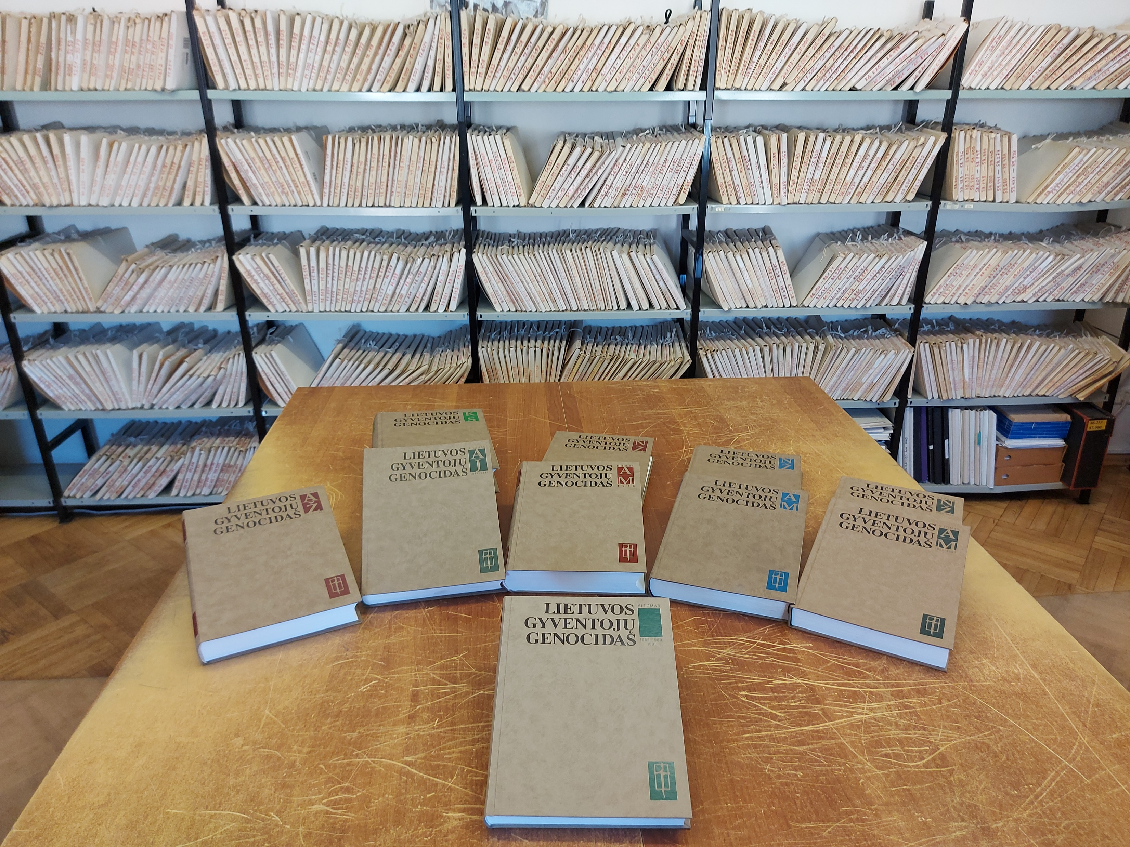
3. Leidinio „Lietuvos gyventojų genocidas“ elektroninio varianto panaudojimo galimybės tekstams, užduotims, savarankiškam tyrinėjimui

Slide 114
3.1. Trumpai apie tęstinį leidinį „Lietuvos gyventojų genocidas“
Duomenų šiam leidiniui rinkimo pradžia siekia 1987 metus, t. y. dar iki Lietuvos persitvarkymo sąjūdžio (toliau – Sąjūdis) susikūrimo. Su ilgametėmis leidinio „Lietuvos gyventojų genocidas“ sudarytojomis ne kartą teko kalbėtis apie šio leidinio ištakas.
Grupelė iniciatorių 1987 m. sudarė anketą ir kreipėsi į pažįstamus, iš tremties grįžusius asmenis, kad ją užpildytų. Siekta surinkti duomenis iš dar gyvų tremties liudininkų. Žmonės šią anketą ir duomenų rinkimą interpretavo kaip naujų sąrašų sudarymą naujiems trėmimams, todėl atsisakydavo ją pildyti.
Iš pradžių informacija buvo renkama mokykliniuose 12 lapų sąsiuviniuose.

Slide 115
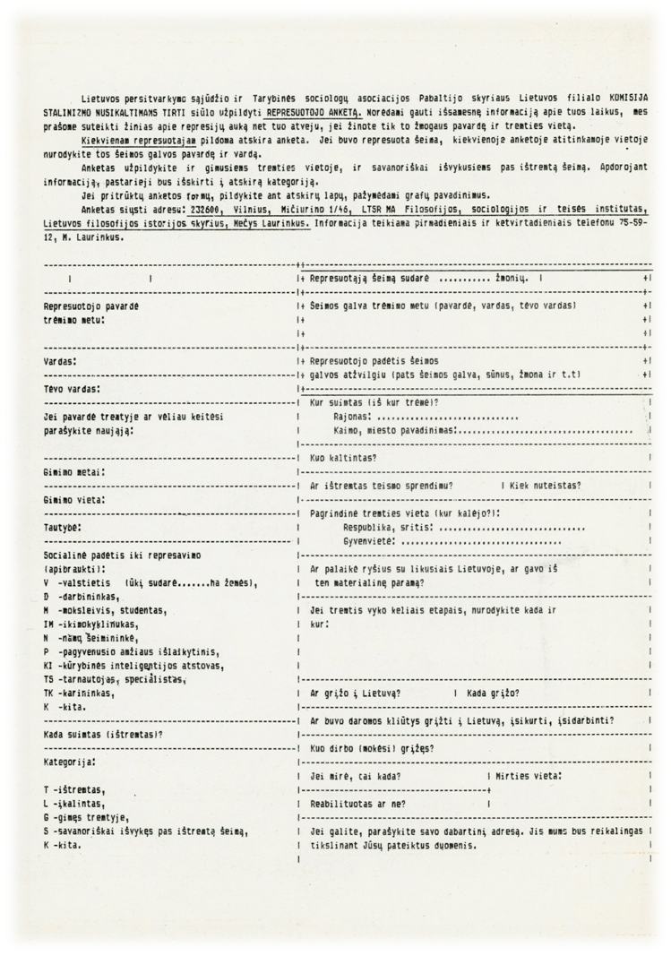
Situacija pasikeitė iš esmės 1988 m., kai susikūrė Sąjūdis. 1988 m. liepos 13 d. sukurtos Lietuvos persitvarkymo sąjūdžio ir Tarybinės sociologų asociacijos Pabaltijo skyriaus Lietuvos filialo Komisijos stalinizmo nusikaltimams tirti tikslas buvo pastatyti paminklą sovietinio okupacinio režimo aukoms ir taip įamžinti jų atminimą.
Iliustracija. Represuotojo anketa, parengta Lietuvos persitvarkymo sąjūdžio ir Tarybinės sociologų asociacijos Pabaltijo skyriaus Lietuvos filialo Komisijos stalinizmo nusikaltimams tirti (1988–1989 m.). LGGRTC, Okupacinių režimų veiklos tyrimų ir viešinimo skyrius

Slide 116
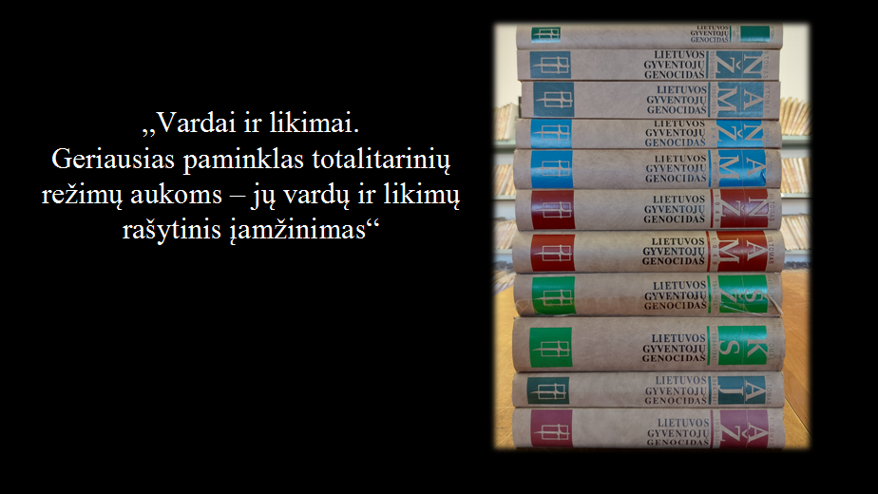
Informacijos apie represuotus asmenis rinkimo procesas išsamiai yra aprašytas 2023 m. birželio 22 d. pažymoje apie Lietuvos represuotų gyventojų ir žuvusių laisvės kovų dalyvių anketinių ir epistoliarinių dokumentų rinkinį. Pažymą parengė istorikė Inga Irena Bumažnikova. Ji saugoma LGGRTC, Okupacinių režimų veiklos tyrimų ir viešinimo skyriuje, su ja galima susipažinti.
Apžvalginė paroda apie LGG leidybą buvo parengta 2023 m. birželio 15 d., eksponuota Seimo lankytojų centre (Gedimino pr. 60, Vilnius), taip pat parengta pateiktis leidinio VI tomo pristatymui (žr. iliustraciją.).

Slide 117
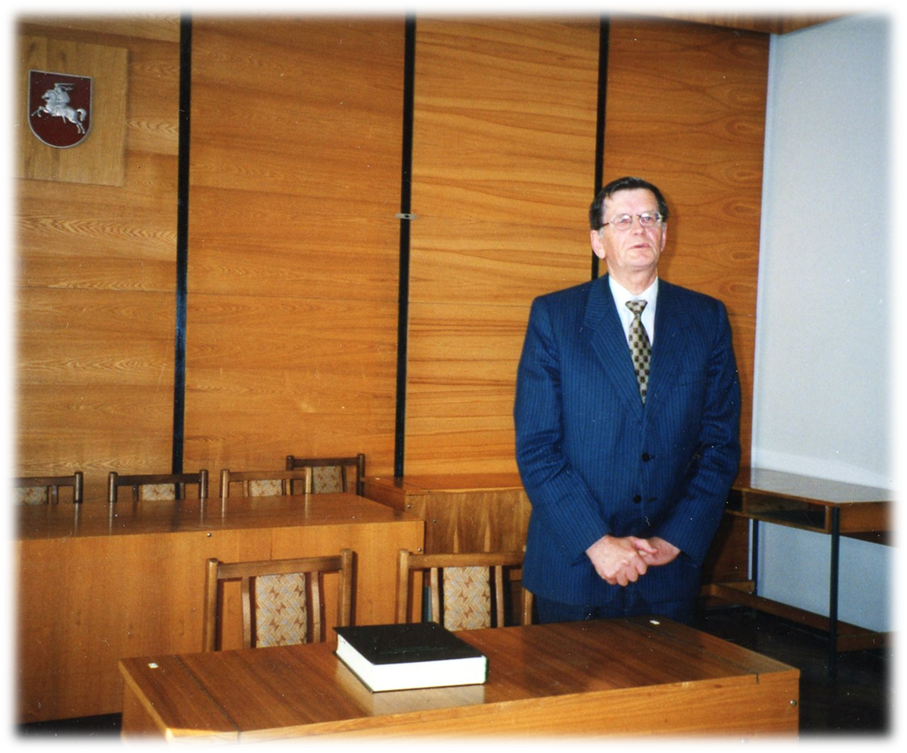
Trumpa I–VI tomų charakteristika
Pirmasis LGG tomas buvo išleistas 1992 m. Po septynerių metų (1999), pataisytas ir papildytas, jis buvo išleistas antrą kartą. 2022 m. išleistas paskutinysis šio leidinio – 6-tas tomas ir jame esantys 1–5 tomų papildymai.
Nuotraukoje: Tęstinio leidinio „Lietuvos gyventojų genocidas. 1939–1941 m.“ 1 tomo pristatymas Lietuvos filosofijos ir sociologijos institute 1993 m. Nuotraukoje LKMA akademikas, Lietuvos mokslų akademijos narys ekspertas, Lietuvos istorijos instituto direktorius Antanas Tyla

Slide 118
Visų šešių tomų informacija 2023–2025 m. rengiama perkelti į elektroninę erdvę. Šiuo metu visuomenei yra prieinami V (1950–1953) ir VI (1954–1989, 1991) tomų pdf (adresu: https://www.genocid.lt/centras/lt/2598/a/) ir šių metų pabaigoje arba kitų pradžioje planuojama įkelti I (1939–1941) ir IV (1949) tomus pdf tuo pačiu adresu.

Slide 119
Visuomenė šiais leidiniais mažai domisi, nes mano, kad juose yra tik represuotų gyventojų sąrašai ir duomenys apie jų patirtas represijas. Todėl norėčiau parodyti, kokia informacija yra šiuose leidiniuose ir kaip ji gali būti panaudota istorijos edukacijai ir istorikų tyrimams.
Vienas pavyzdys, kaip juose publikuotą informaciją galima panaudoti istorijos pamokose, ugdant istorinio konteksto suvokimo gebėjimus, jau buvo pateiktas 2022 m. istorijos mokytojų konferencijoje, todėl čia prie jo neapsistosiu, o norintiems susipažinti, tiesiog persiųsiu pranešimo tekstą ir skaidres, sudėtas į mokymų medžiagos 2 priedą.

Slide 120
3.2. Kokią informaciją tyrėjai gali rasti LGG?
Parsisiuntę leidinių pdf skaitytojai galės rastis asmenis pagal vardą, pavardę, tėvavardį, gimimo metus (jei jie yra žinomi), gimimo vietą ar gyvenamąją vietą represijų metu, tremties datą, tremties ar įkalinimo vietą, suėmimo, nuteisimo datas, buvimą filtraciniame lageryje, paleidimo datą, grįžimo ar negrįžimo į Lietuvą, emigracijos datą, mirties datą, jei yra žinoma, leidimą ar draudimą grįžti ir apsigyventi Lietuvoje.

Slide 121
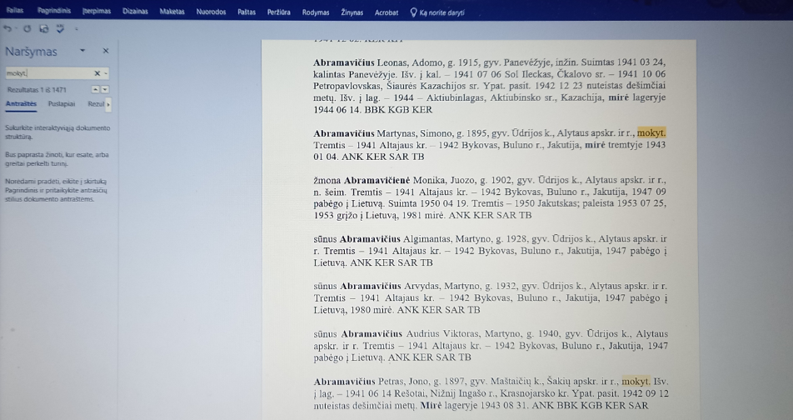
Be šių duomenų galima sužinoti represuotų asmenų profesiją ar profesijas (jei yra žinomos), priklausymą partizanams, jų rėmėjams, ryšininkams, pogrindinėms organizacijoms, slapyvardžius, taip pat papildomą informaciją, susijusią su asmeniu, jei ji netilpo į biogramos rėmus. Tai gali būti aukštos užimtos pareigos valstybėje, išleisti leidiniai, kitos svarbios visuomenei veiklos ar pareigos.

Slide 122
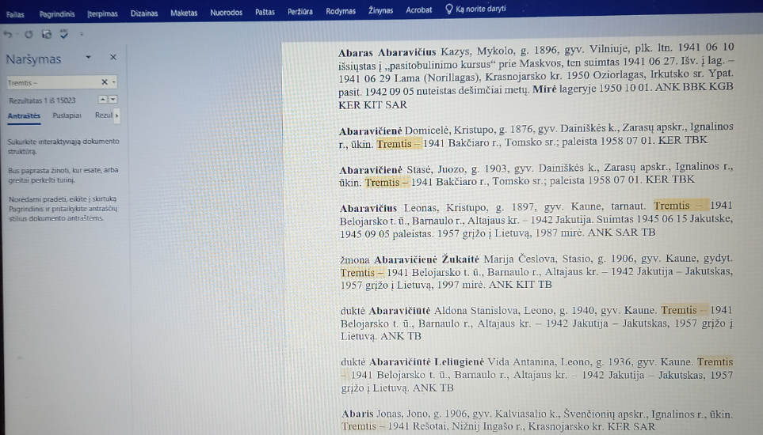
Kiekvieno tomo pradžioje yra trumpa pratarmė, supažindinanti skaitytoją su tomo turiniu, tačiau skaitytojas ir pats gali atlikti savo tyrimą, pasirinkęs tinkamą raktažodį. Pateiksiu pavyzdžių.
Norint sužinoti ištremtųjų asmenų skaičių, reikia įvesti raktinį žodį „Tremtis – “. Šis raktinis žodis padės sužinoti kiek asmenų ir kartų asmenys buvo ištremti. Norint sužinoti tikslų ištremtųjų skaičių teks per raktinius žodžius pereiti ir pasižymėti, kurie asmenys buvo ištremti po du ar net tris kartus.

Slide 123
Analogiška situacija yra ir su kitu raktiniu žodžiu „Išv. į lag.“. Galima atlikti paiešką pagal represijos pobūdį pagal raktinius žodžius: „žuvo“, „nusižudė“, „sušaudytas“, „nužudytas“, tačiau jei norėsite tikslios statistikos, teks atlikti patikrą, nes pastabų lauke informacija gali kartotis (pvz., žuvo, bet kitoje vietoje ar kitais metais). Jei darbuositės su pirmu tomu represijų pobūdis turės platesnį raktažodžių spektrą: „subadytas“, „nukankintas“ ar pan.

Slide 124
Besidomintiems partizaniniu judėjimu ir jo dalyviais (ginkluotas pasipriešinimas) paiešką teks atlikti pagal raktinį žodį partizanas / partizanė, partizanų rėmėjas / partizanų rėmėja, partizanų ryšininkas / partizanų ryšininkė. Patikra ir čia nepakenks, nes papildomos informacijos lauke gali būti atsikartojantis raktinis žodis prie to paties asmens.
Organizuotas neginkluotas pasipriešinimas ir represuoti jo dalyviai gali būti surasti įvedus į paieškos lauką raktinį žodį „pogr. org. narys“ arba „pogr. org. narė“. Pavienių asmenų pasipriešinimą galima pamatyti ir apskaičiuoti įvedus raktinius žodžius: „Trispalvė“, tik be galūnės, arba „ už Trispalvės iškėlimą“. Trispalvė kaip pasipriešinimo simbolis buvo keliama ir 1940–1941 m., ne tik 6-tame–9-tame dešimtmečiais.

Slide 125
Paieška pagal raktinius žodžius pačiam tyrėjui padeda susidaryti pasipriešinimo masto apimtis, daryti išvadas ar prielaidas dėl tam tikrų asmenų grupių dalyvavimo pasipriešinime. Tai padeda ugdyti kritinį mąstymą.

Slide 126
Pirmame tome, kaip beje ir kituose, bus galima rasti ir suskaičiuoti pabėgusius ar bėgusius iš tremties asmenis pagal raktinį žodį „pabėgo“ ar „bėgo“, „bandė pabėgti“, nustatyti, kiek jų buvo suimta, o kiek pavyko išvengti pakartotinio suėmimo, kokiomis bausmėmis buvo nubausti bėgliai. Taip pat matysite, kad dalis pabėgusiųjų grįžo savanoriškai į tremtį. Savanoriškai atvykusius į tremtį pas žmonas, vyrus, tėvus galima bus rasti pagal raktinius žodžius „savanoriškai nuvyko į tremtį“ (I tome).
Šiuo metu turimais duomenimis I tome tokių asmenų yra 93.

Slide 127
Dar vienas įdomus reiškinys – ledo vaikai. Tai vaikai, kurie buvo per 1939–1941 m. trėmimus išvežti su tėvais. Jų tėvams mirus, ar dėl kokių nors kitų priežasčių negalintiems jais pasirūpinti, buvo organizuotai per kelis kartus parvežti į Lietuvą. Juos bus galima rasti, atlikus paiešką pagal raktinį žodį „parvežtas“ / „parvežta“, o našlaičius, – pagal raktinį žodį „perkeltas į vaikų namus“ / „perkelta į vaikų namus“.
Užduotis 1 priede.

Slide 128
I-me ir kituose tomuose įvedę paieškose lauke raktinį žodį „amnestuotas, kaip Lenkijos pilietis“ arba „amnestuota, kaip Lenkijos pilietė“, nesunkiai suskaičiuosite šiuos asmenis.
Raktinis žodis „pabėgėlis“ arba „Karo pabėgėlis iš Lenkijos“, padės įvardinti dažniausiai tik statistiniais vienetais esančius asmenis.

Slide 129
Įvedę į paieškos lauką profesiją, pvz., mokyt. ar pareigų pavadinimą, pvz., polic. nuovados viršininkas, pasienio polic. pareig., kal. prižiūrėtojas, ministras, Seimo narys, matysite kiek tokių asmenų yra represuota, kokios represijos pritaikytos.
Savarankiško tyrimo užduotis 10–12 klasių mokiniams galėtų būti:
Nustatykite, kiek Lietuvos pasienio policijos pareigūnų buvo represuota 1940–1941 m., kokios represijos jiems pritaikytos, įvertinkite patirtus šios grupės asmenų žmogiškuosius nuostolius.
12-tokams galima duoti papildomą užduotį, gautus rezultatus palyginti su istoriografijoje esančiais ir padaryti išvadas.

Slide 130
Biogramų formavimo ašis – šeima
LGG centre yra šeima. Yra nurodyti giminystės ryšiai, sąsajos su kituose tomuose esančiais represuotais asmenimis. Biogramų kompleksas yra formuojamas pagal šeimos galvą (tai dažniausiai yra asmuo, kurio vardu yra suformuota tremties byla; ją galima rasti LYA, VRM padalinyje).
Norėdami rasti tremtyje gimusių vyrų vaikus, jų reikės ieškoti prie motinos biogramos.
Užduoties pavyzdys yra kitoje skaidrėje.

Slide 131
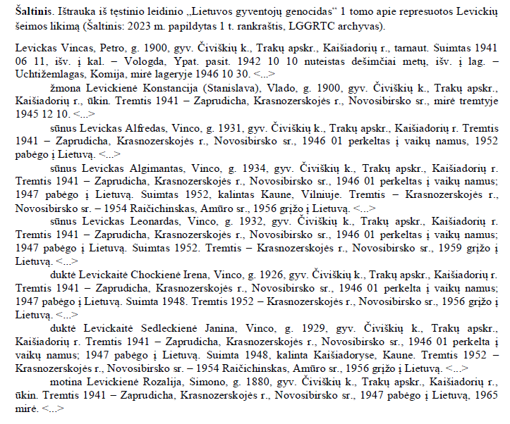
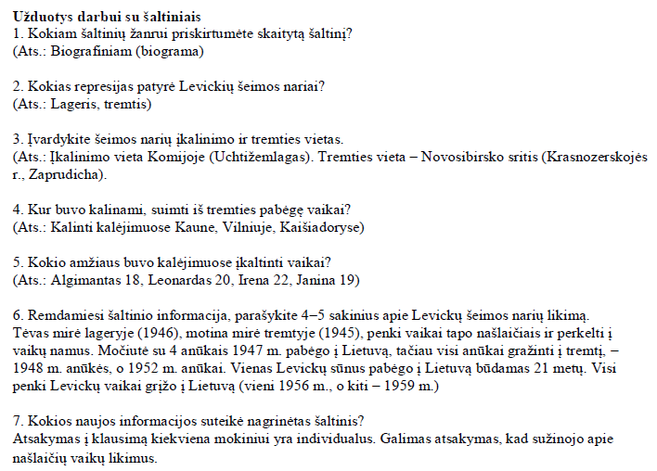

Slide 132
Asmenis, kurių po represijų likimas yra nežinomas, galima rasti įvedus raktinį žodį „dingo be žinios“.
Raktiniai žodžiai: „mobilizuotas į RA“, „mobilizuotas į SA“, „mobilizuotas ir darbo armiją“ (gali būti likę „trudarmija“), „suimtas RA“, „suimtas SA“, „16-ta diviz.“ padės nustatyti, kas nutiko mobilizuotiems asmenims.

Slide 133
Veiksmažodis „nuteistas“ neturi nieko bendra su Vakarų Europos baudžiamoje teisėje galiojančiomis teisės normomis. Tai reiškia, kad aprašomas asmuo sovietinės teismo institucijos (Karo tribunolo, Ypatingojo pasitarimo, lagerio teismo, Aukščiausiojo Teismo ar Liaudies teismo, Srities teismo) buvo pasmerktas iš anksto numatytai represijos formai – įkalinimui, tremčiai, sušaudymui, neretai atgaline data ar po mirties.
Daliai suimtų ir nuteistų pavyko išsilaisvinti 1941 m. birželio mėnesį. Juos galima rasti pagal raktažodį „išsilaisvino Vokietijai užpuolus Sovietų Sąjungą“.
Pvz., 1 t.:
Kruminas Jokūbas Jonas, Jokūbo, g. 1881, gyv. Kreivakiškio k., Panevėžio apskr., Pakruojo r., ūkin. Išv. į lag. – 1941 06 14 Rešotai, Nižnij Ingašo r., Krasnojarsko kr., mirė lageryje 1942 07 25. Ypat. pasit. 1943 01 02 nuteistas penkeriems metams. ANK BBK KGB KER SAR)
Norint sužinoti už ką buvo nuteistas, jei tokia informacija yra, įvesti raktinį žodį „už“.

Slide 134
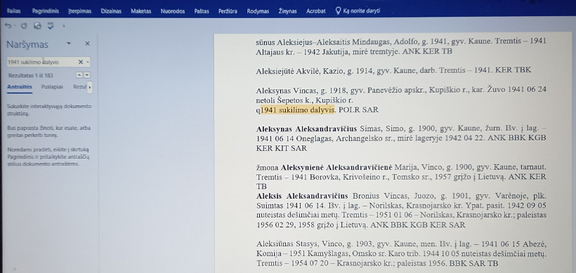
1941 sukilimo dalyviai
Šis raktažodis yra visuose tomuose, nuo I iki VI, jis yra pastabų lauke, t. y. po asmens biogramos. Peržiūrėję per paiešką atrinktus rezultatus matysite, kad vieni jų žuvo sukilimo metu, kiti buvo represuoti, dar kiti – emigravo. Kai kurie iš jų represuoti kelis kartus.
Reikėtų turėti omenyje, kad asmuo galėjo būti „padarytas sukilėliu“, norint jį suimti ir nuteisti.
Čia tiktų posakis: „asmuo yra, straipsnį surasim“.

Slide 135
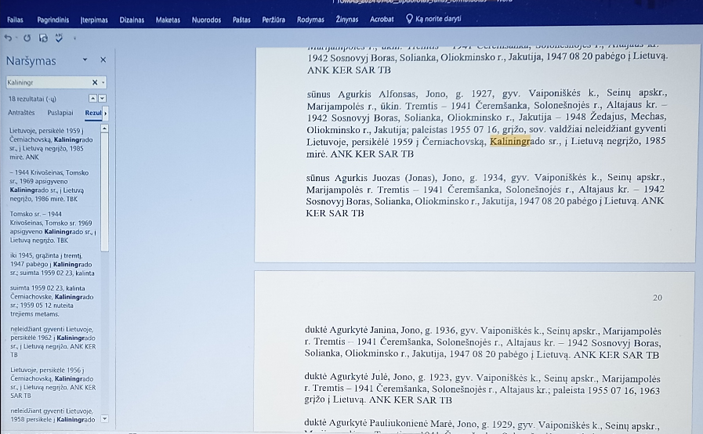
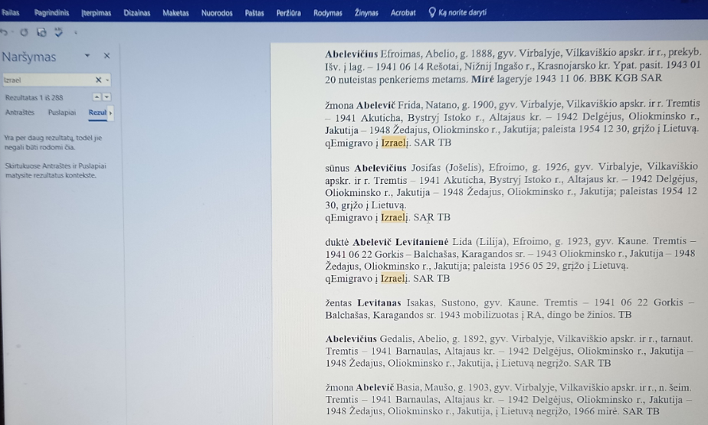
Migracija / emigracija
Daliai represuotų asmenų neleista grįžti į Lietuvą, todėl jie apsigyveno Latvijoje, nedaug – Estijoje, kiti – Kaliningrado srityje.
Pagal vietovardį galima nustatyti ir suėmimo vietą užsienyje, kitoje okupuotoje Baltijos šalyje.
Dalis asmenų emigravo į Lenkiją, dalis į Izraelį, dar kiti į JAV, Kanadą. Paiešką galima atlikti pagal vietovardį, nerašant galūnės.

Slide 136
Vakarai–Rytai, Rytai–Vakarai: iš lagerio į lagerį
LGG galima surasti atvejus, kai iš lagerio Sovietų Sąjungoje ištrūkus, išvežti į nacių konclagerį ir atvikščiai, – ištrūkus iš nacių konclagerio, išvežti į lagerį Sovietų Sąjungoje.
Pvz., 1 t.: Garfunkelis Levas, Hiršo, g. 1896, gyv. Kaune, teisin. Suimtas 1940 09 26, kalintas Kaune, išsilaisvino Vokietijai užpuolus Sovietų Sąjungą, nacių okupacijos metais kalintas Dachau, Vokietija, į Lietuvą negrįžo. BBK KGB KIT SAR(1) (1 t.)
Pvz., 4 t.: Andžius Vladas, Juozo, g. 1922, gyv. Šiauliuose, darbin. Suimtas 1949 10 04, kalintas Vilniuje. Ypat. pasit. 1950 06 10 nuteistas dešimčiai metų lagerio. Išv. į lag. – 1951 05 16 Usollagas, Permės (Molotovo) sr.; paleistas 1956 07 14.
1942 05 27 vokiečių buvo išvežtas į konclagerį Austrijoje, kalintas iki karo pabaigos; grįžo, paimtas tarnauti į RA, 1945 08 28 pabėgo. BBK KGB
Paieška pagal raktažodį naciai, vokiečiai, Štuthofas, Dachau, konclageris.
Filtraciniai lageriai (filtrac. lag.), parvežtiems / grįžusiems iš užsienio.

Slide 137
Tikrosios represijos slėpimas
Sušaudytų asmenų šeimų nariams pranešta pavėluotai ir nurodyta visai kita mirties priežastis, pvz.,
Gražiškauskas Viktoras, Silvestro, g. 1901, gyv. Kaune, tarnaut. Išv. į lag. – 1941 06 14 Sevurallagas, Garių r., Sverdlovsko sr. Ypat. pasit. 1942 07 08 nuteistas mirti. Išv. į kal. – 1942 11 16 Sverdlovskas. Sušaudytas Sverdlovske 1942 11 21.
Giminėms pranešta, kad nuteistas dešimčiai metų, mirė nuo plaučių uždegimo. ANK BBK KGB KER KIT SAR
Įvedus raktinį žodį „mirė nuo“, galima užduotį formuluoti ne tik per istorijos, bet per biologijos pamokas. Mokiniai patys gali atlikti tyrimą ir padaryti išvadas, pateikti jas tekstu, lentele, diagrama.

Slide 138
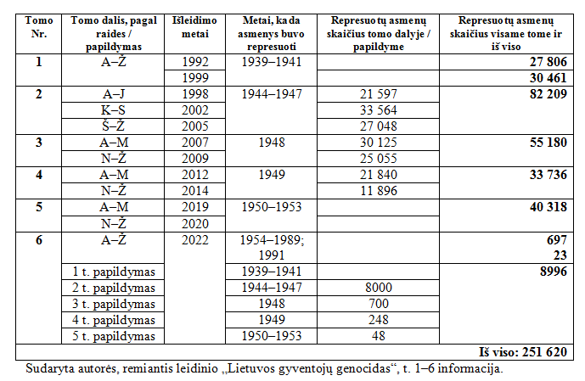
Apie statistiką

Slide 139
Statistika pagal atnaujintus duomenis (VI, V, IV t.)
VI tome (2024 m., pdf) pateiktos 1954–1989 m. sovietų okupacinės valdžios 711 represuotų ir 1991 m. Sovietų Sąjungos agresiją patyrusių ir žuvusių ar sunkiai sužalotų 24 asmenų biogramos.
V tome (2024 m., pdf) pateiktos 1950–1953 m. sovietų okupacinės valdžios 37 978 represuotų asmenų biogramos.
IV t. (2024 m., dar bus tikslinama) pateikta 1949 m. sovietų okupacinės valdžios 43 140 represuotų asmenų biogramų. Patikslinus gali būti paklaida +/- 5.
139

Slide 140
Palinkėjimas
Kad ir kaip pasitikite vienu ar kitu autoriumi, jei tik turite galimybę patikrinti jo(-s) pateiktą informaciją, būtinai tai padarykite.

Slide 141
Dr. Sandra Grigaravičiūtė
Okupacinių režimų veiklos tyrimo ir viešinimo skyriaus vyriausioji istorikė
sandra.grigaraviciute@genocid.lt
141

